Slide 1


gamme influence
Développer nos solutions incendie d’aujourd’hui et de demain

Slide 2

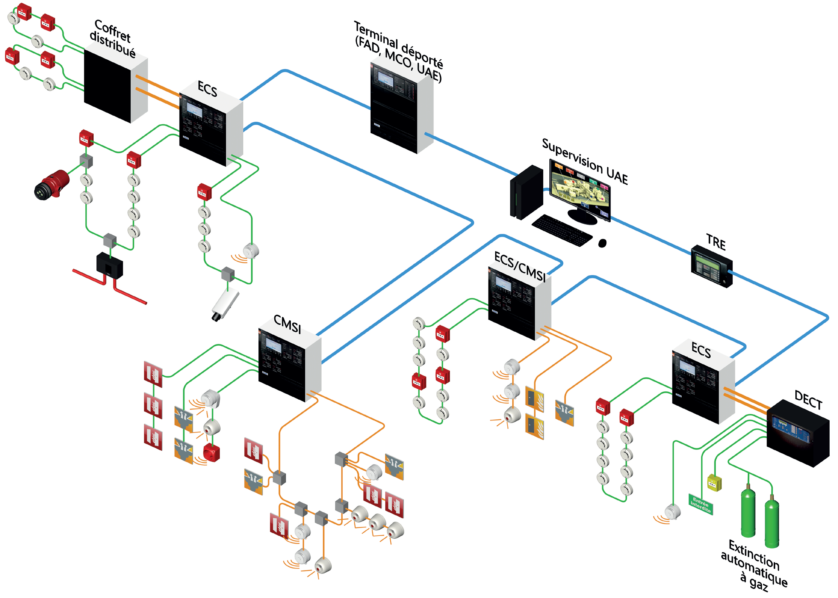


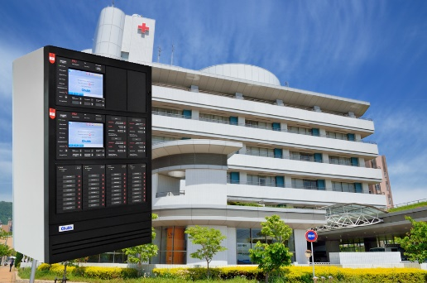


Gamme INFLUENCE

Slide 3
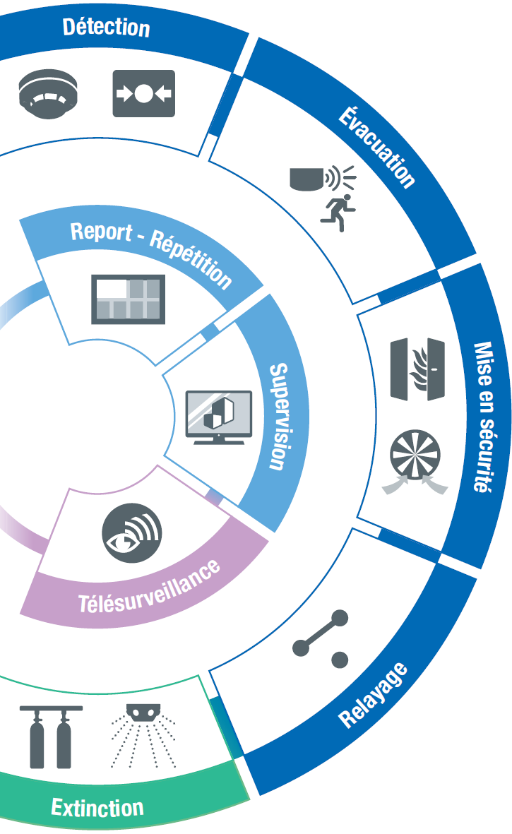
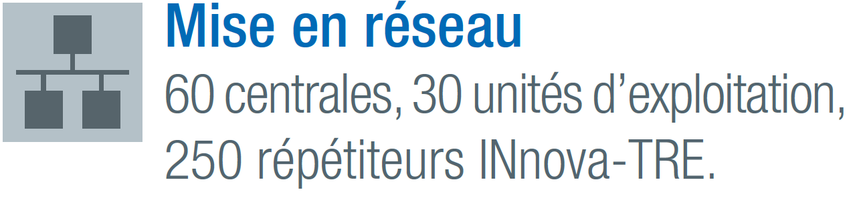

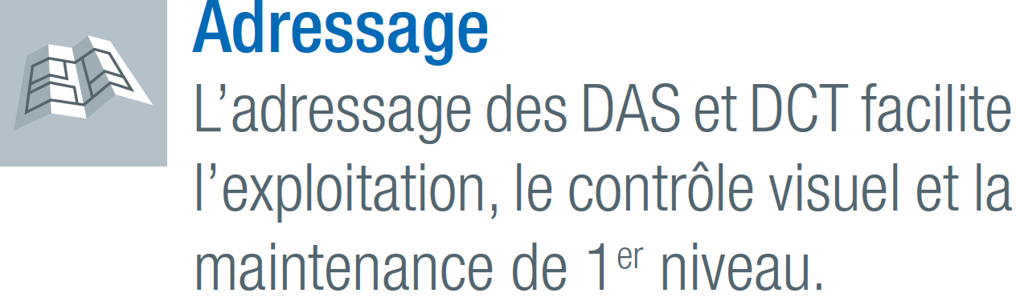
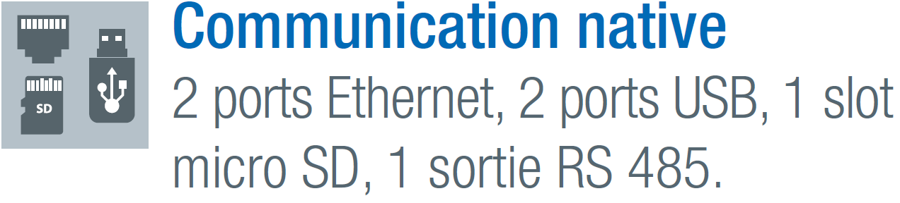
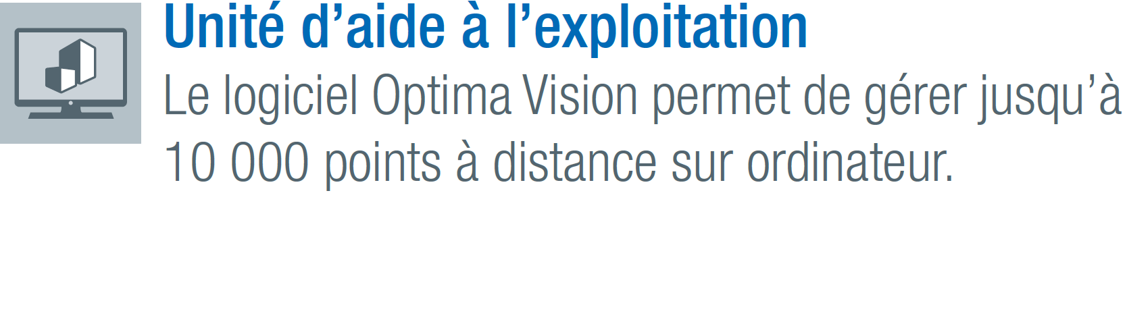
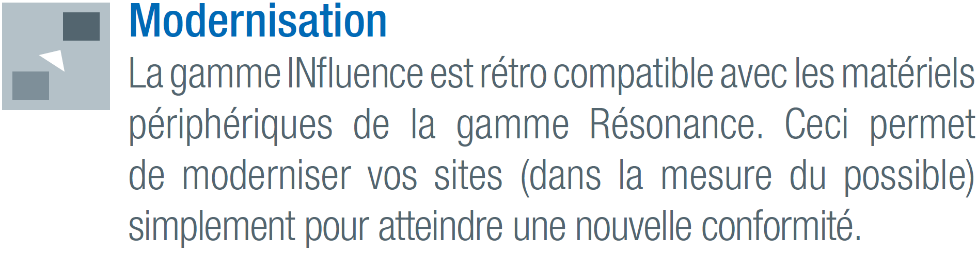
Gamme INFLUENCE
La distribution

Slide 4
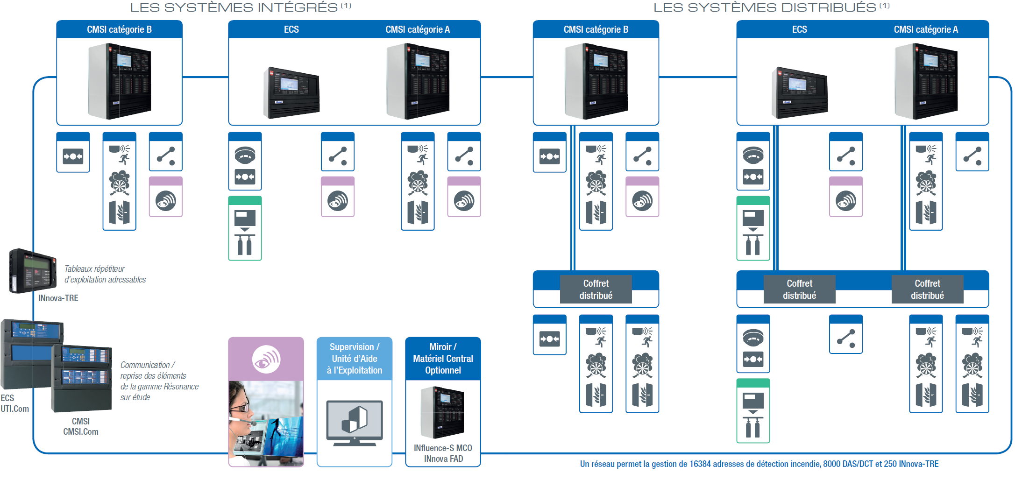
Gamme INFLUENCE
La distribution

Slide 5
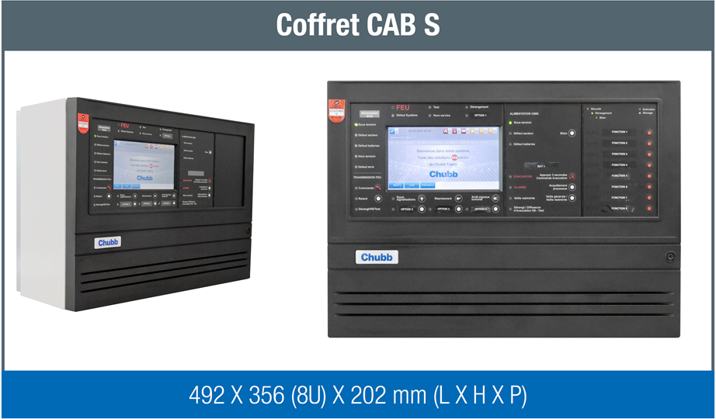
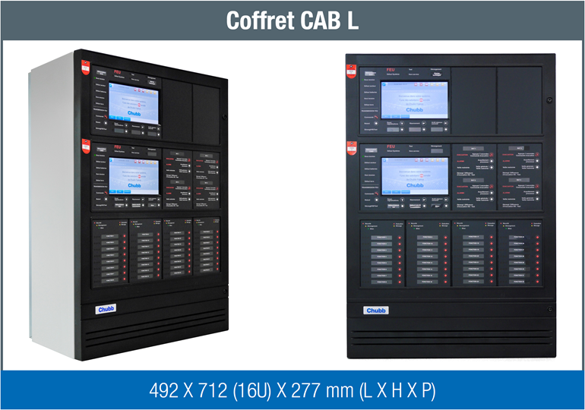
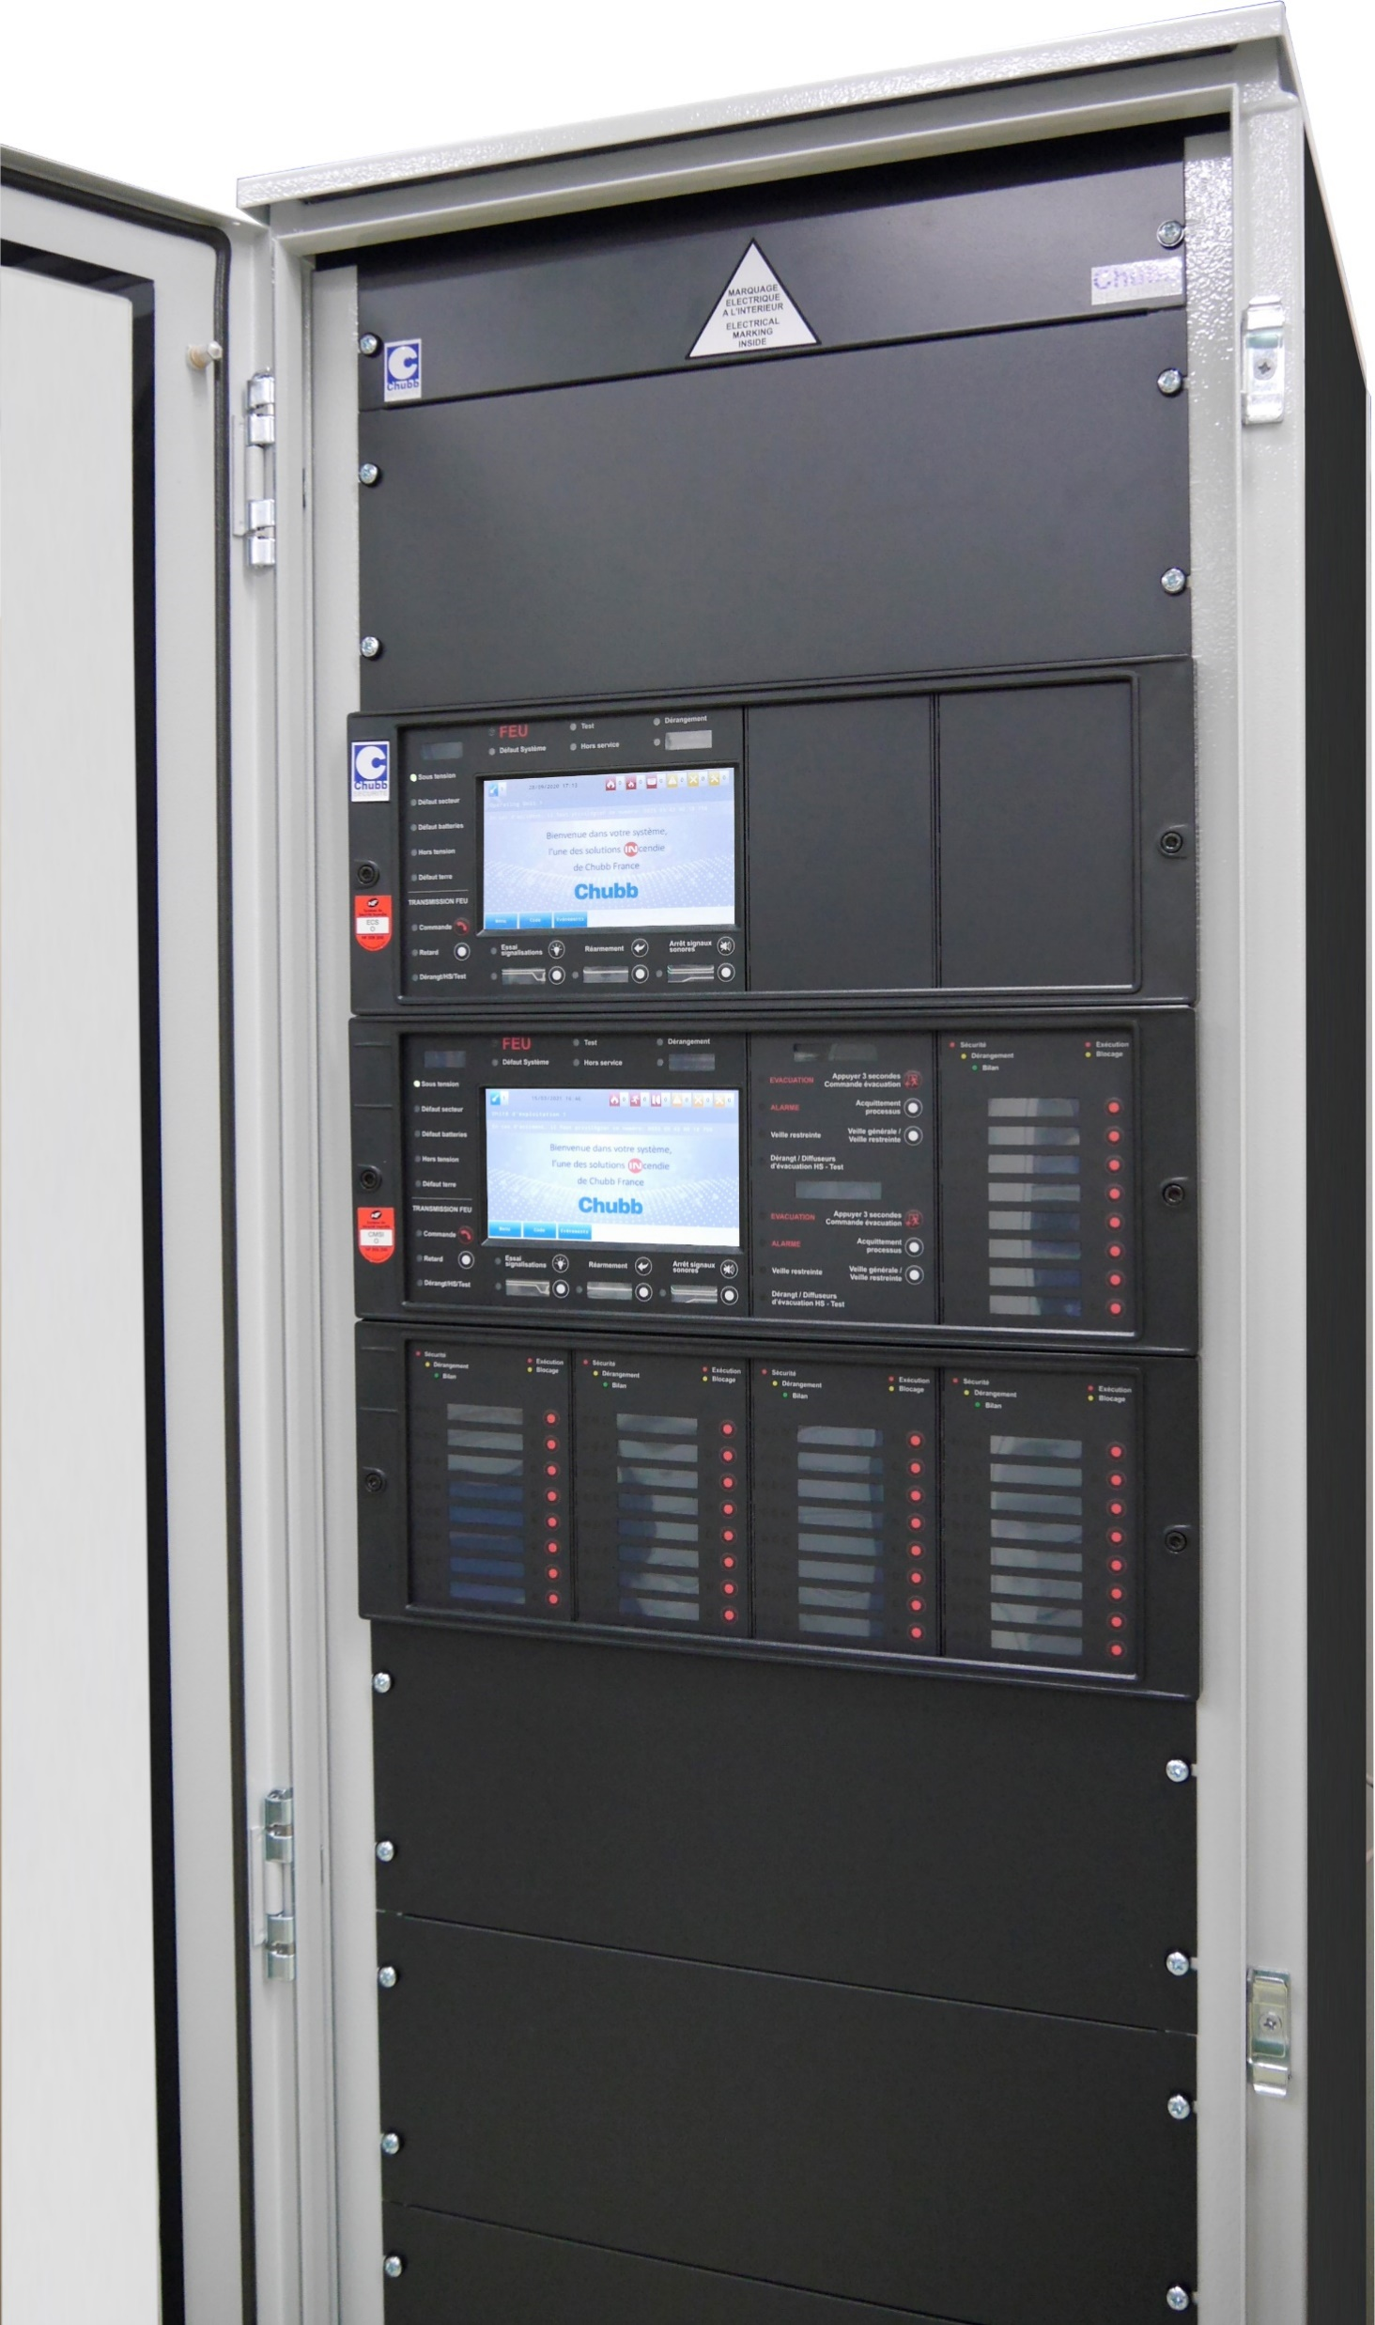
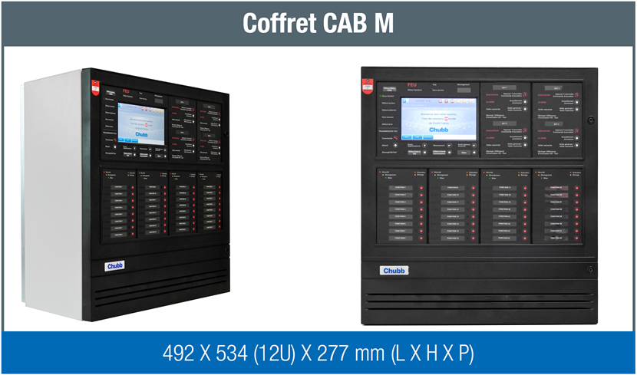
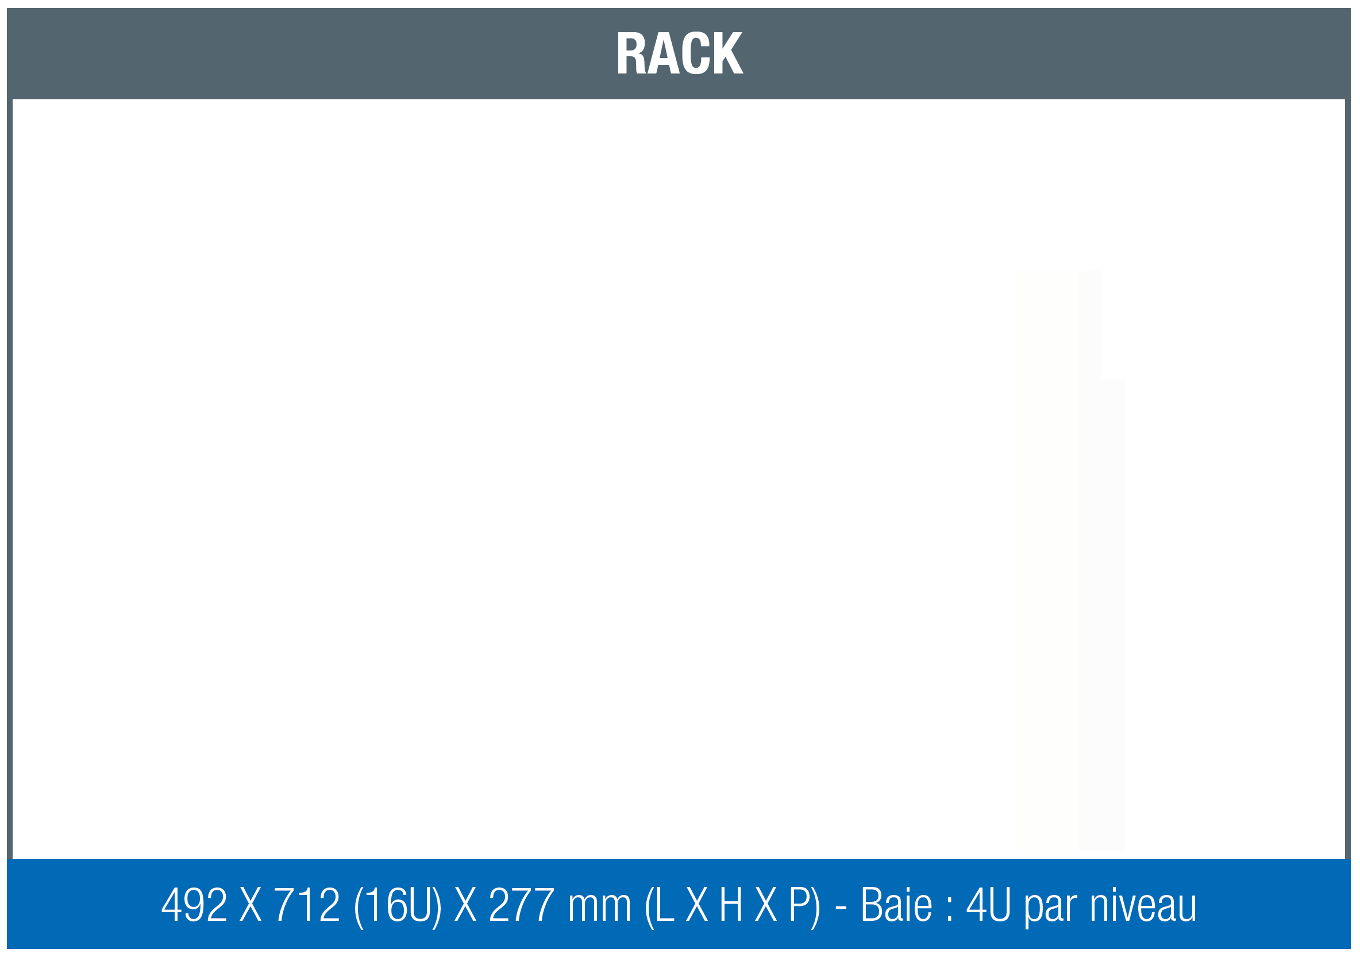

Gamme INFLUENCE
Configurations coffrets ou baies

Slide 6

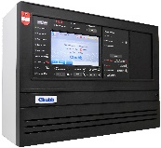
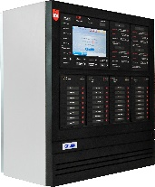
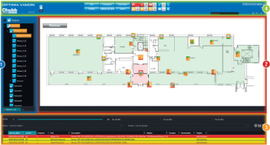
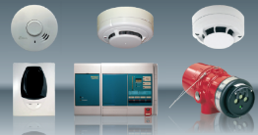
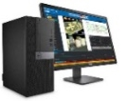
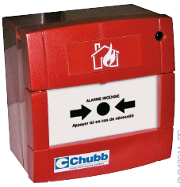
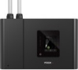

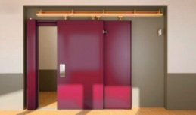
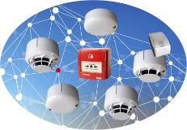
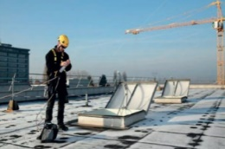
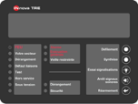
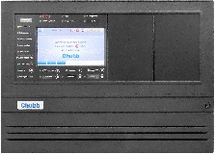
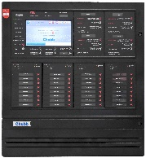
Gamme INFLUENCE
Organisation fonctionnelle – vue générale
Détection incendie
Exploitation centralisée
Évacuation
Gamme filaire
Compartimentage
Gamme radio
Equipement
de contrôle et
signalisation
Centralisateur de mise
en sécurité incendie
Unité d’aide à L’exploitation
Désenfumage
Exploitation distribuée / mise en réseau
X
divers systèmes
du bâtiment
Autres infos
liées à l’incendie
Fonctions
de confort
Conditions indiquées dans le règlement
NF 508 (Afnor SSI)
TRE
Tableau répétiteur
d’exploitation
UAE
Unité d’aide à l’exploitation
Terminal déporté ECS
(FAD)
MCO
Matériel central
optionnel
Sûreté
GTC, GTB, …

Slide 7

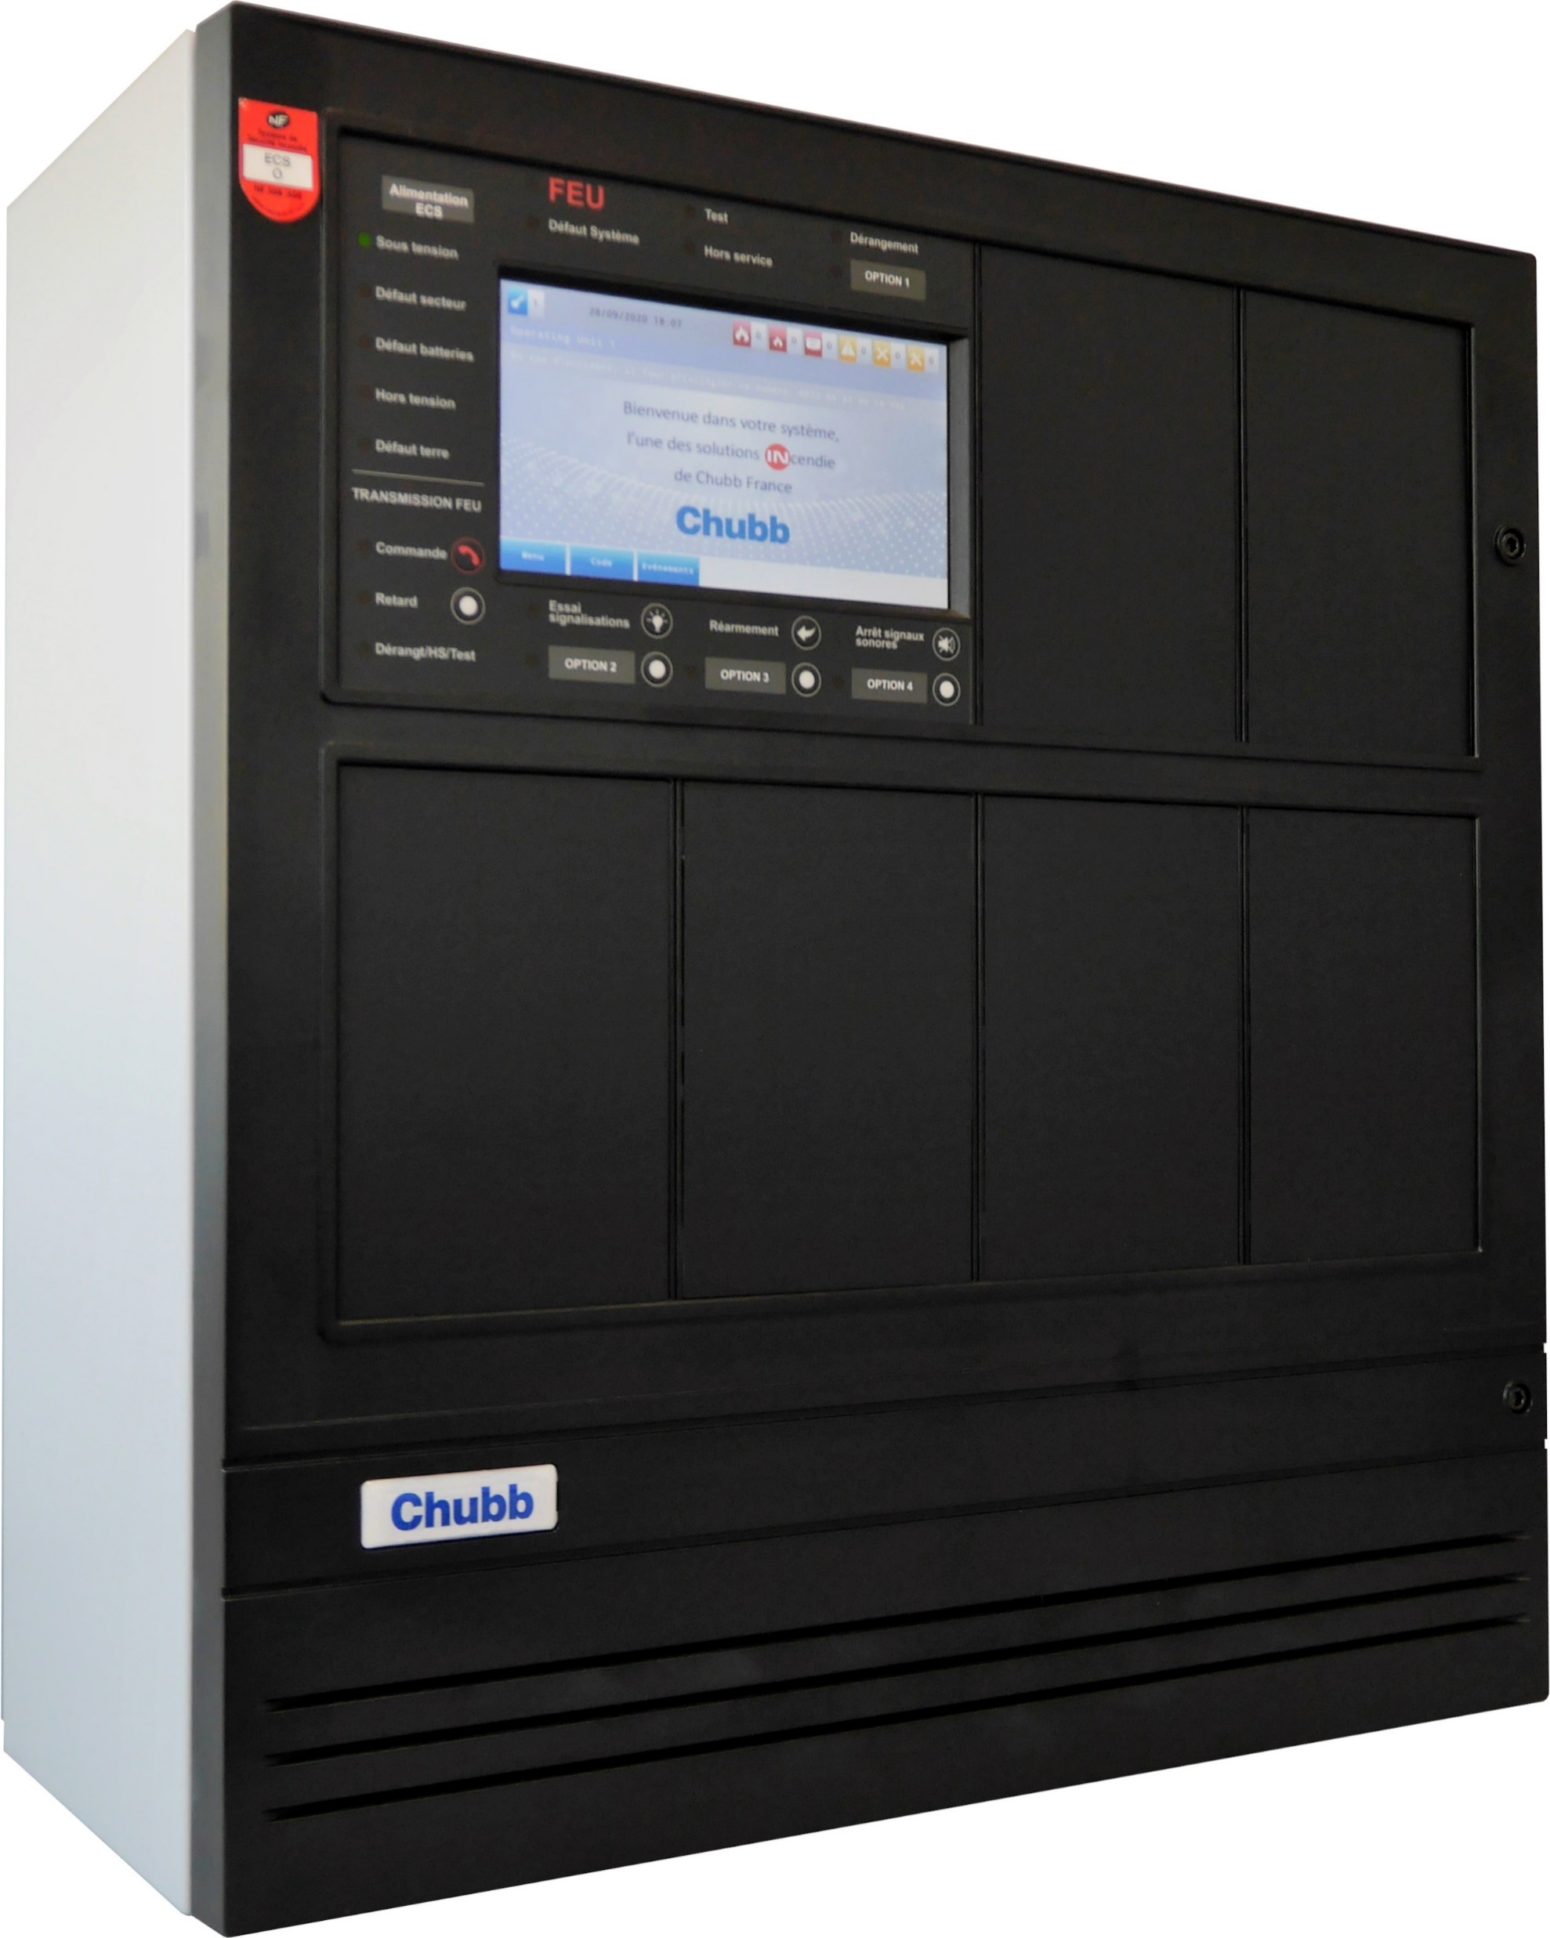
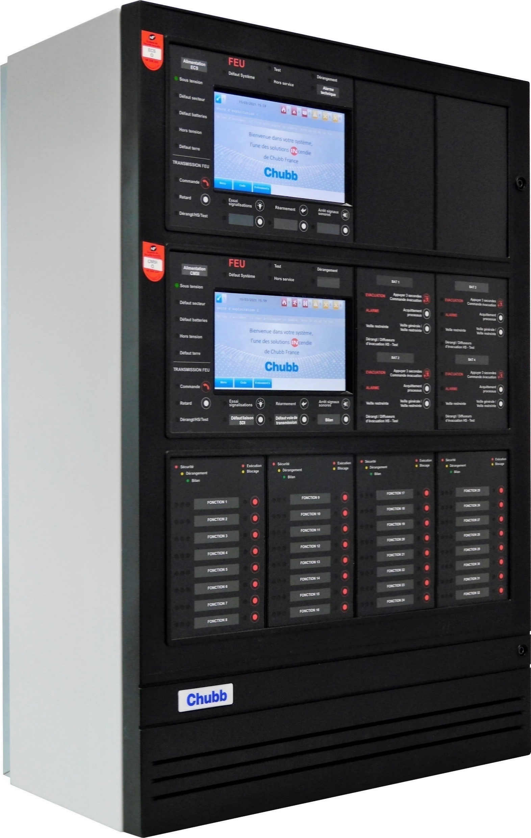


Gamme INFLUENCE
La cybersécurité
les Centrales INfluence utilisent le protocole de sécurisation TLS 1.2 ;
Il prend en charge l’EAP-TLS, qui lui-même est utilisé par la Norme 802.1X, pour les échanges sur les réseaux informatique.
Transport Layer Security (TLS) (« Sécurité de la couche de transport » :
Protocole de sécurisation des échanges par réseau informatique ;
Utilisé notamment par Internet. Historique simplifié :
Développé à l'origine par Netscape Communications Corporation pour son navigateur Web.
L'organisme de normalisation Internet Engineering Task Force (IETF) en a poursuivi le développement en le rebaptisant Transport Layer Security (TLS).
On parle parfois de SSL/TLS pour désigner indifféremment SSL ou TLS.
Extensible Authentication Protocol (EAP) :
Protocole de communication réseau embarquant de multiples méthodes d'authentification;
Peut être utilisé sur les liaisons point à point (RFC 22841), les réseaux filaires et les réseaux sans fil (RFC 37482, RFC 52473) tels que les réseaux Wi-Fi.
Plusieurs méthodes d'authentification sont prédéfinies (MD5, OTP, Generic Token Card, etc.) mais il est possible d'en rajouter sans qu'il soit nécessaire de changer ou de créer un nouveau protocole réseau.
802.1X :
Standard lié à la sécurité des réseaux informatiques,
Mis au point en 2001 par l'IEEE (famille de la norme IEEE 802).
Permet de contrôler l'accès aux équipements d'infrastructures réseau
(et par ce biais, de relayer les informations liées aux dispositifs d'identification).

Slide 8


Gamme INFLUENCE
La cybersécurité
Authentification forte des utilisateurs,
Cryptage des données des ECS et CMSI,
Vérification d’intégrité,
Vérification de signatures numériques pour la validation des mises à jour logicielles,
Certificats numériques validés et édités par un laboratoire indépendant, (CNPP) basé sur la spécification technique « CNPP DPMES DEC », ou équivalent.
Certificat CNPP - exemple INitium-I

Slide 9
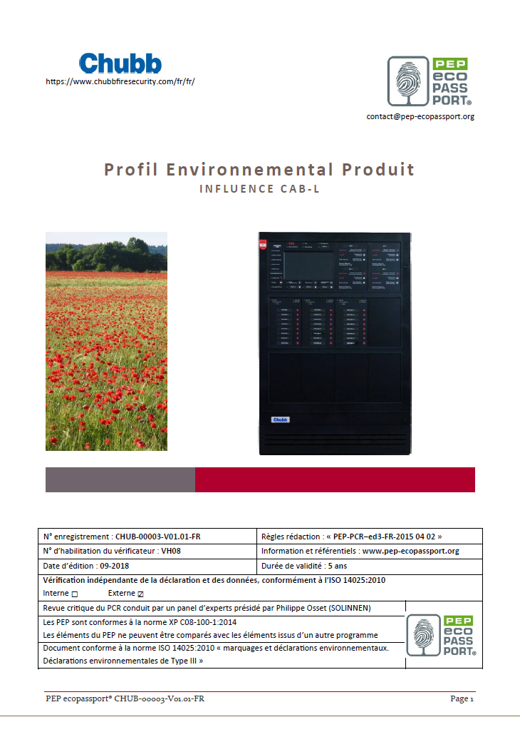
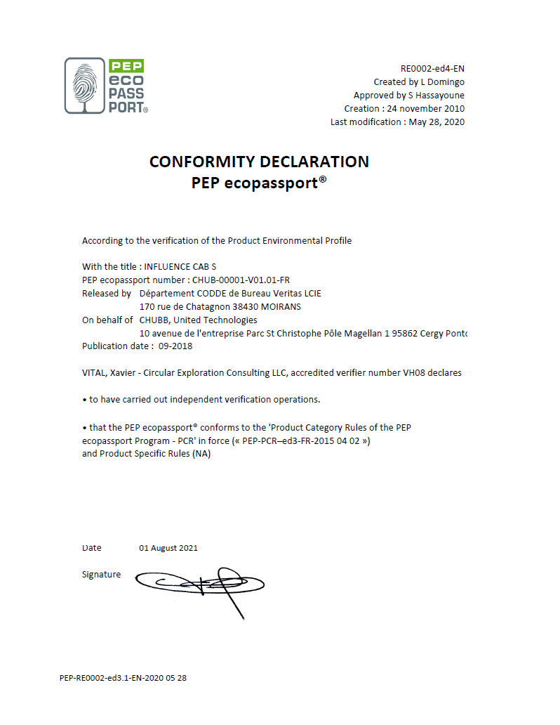

Gamme INFLUENCE
Le profil environnemental produit – Pep Eco Passeport®

Slide 10


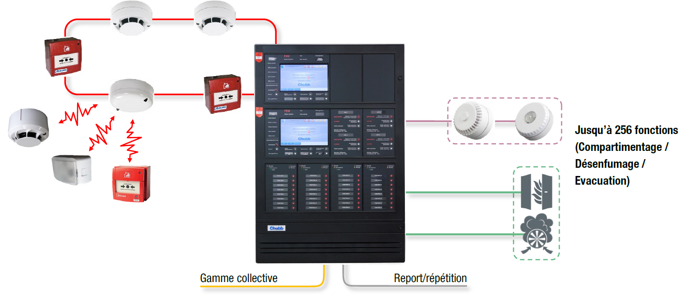
Gamme INFLUENCE
Les ECS et CMSI adressés : INfluence-I (ECS) / INfluence-S

Slide 11
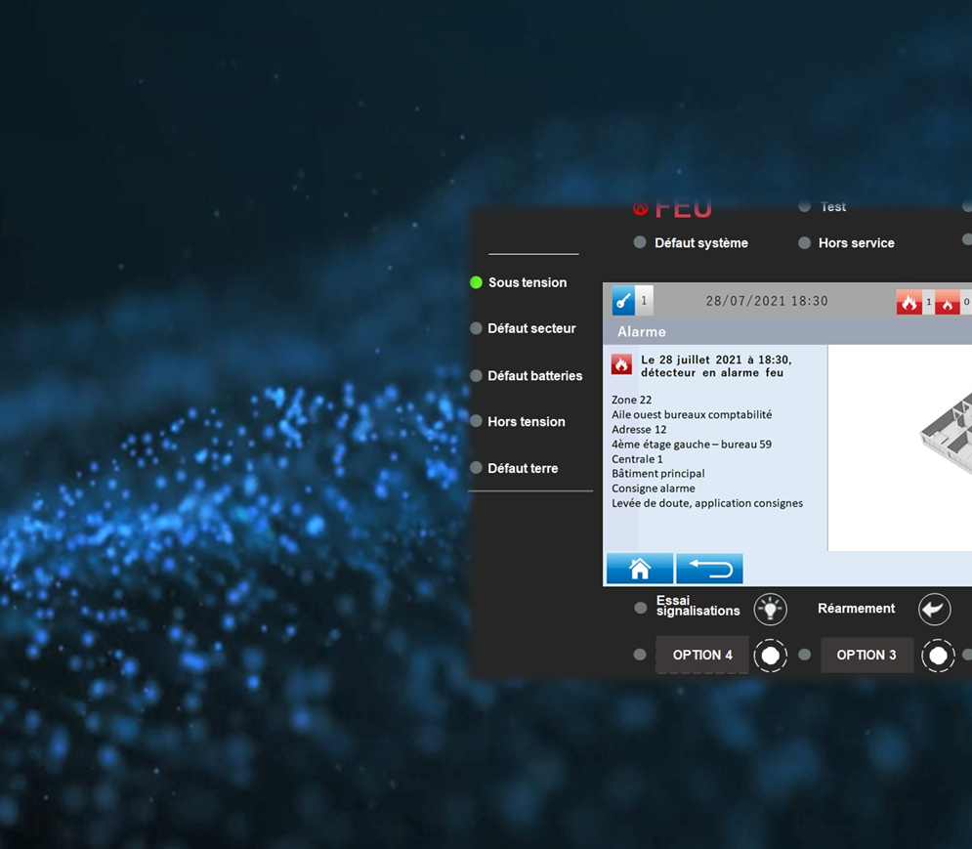

gamme influence
Systèmes de détection incendie

Slide 12
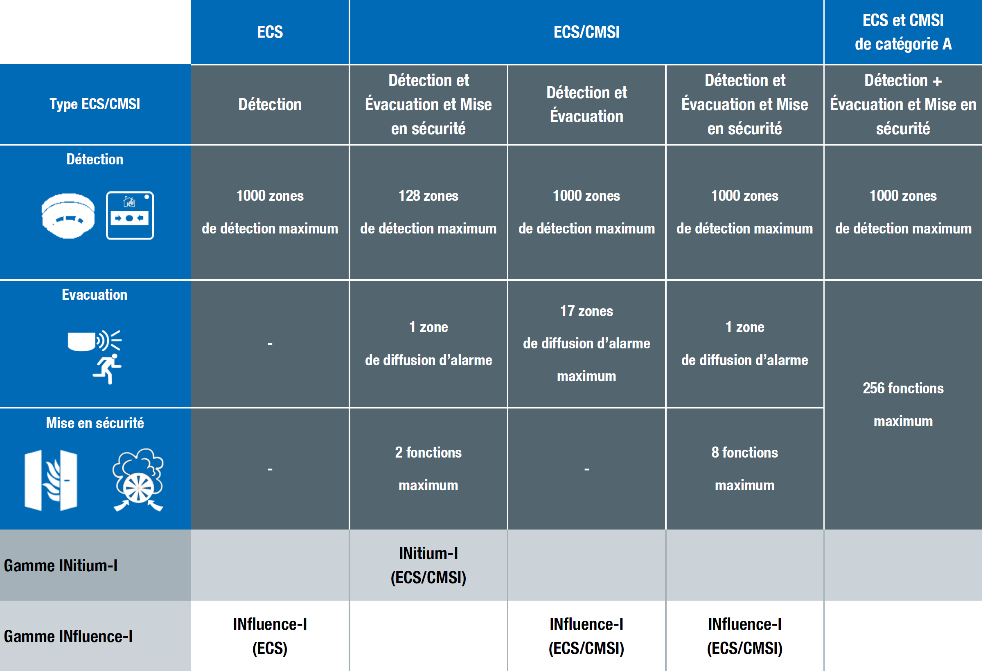


Gamme INFLUENCE
Systèmes de détection incendie : ECS / ECS-CMSI intégrés
Mise en réseau, FAD, miroirs non détaillés ici, …

Slide 13


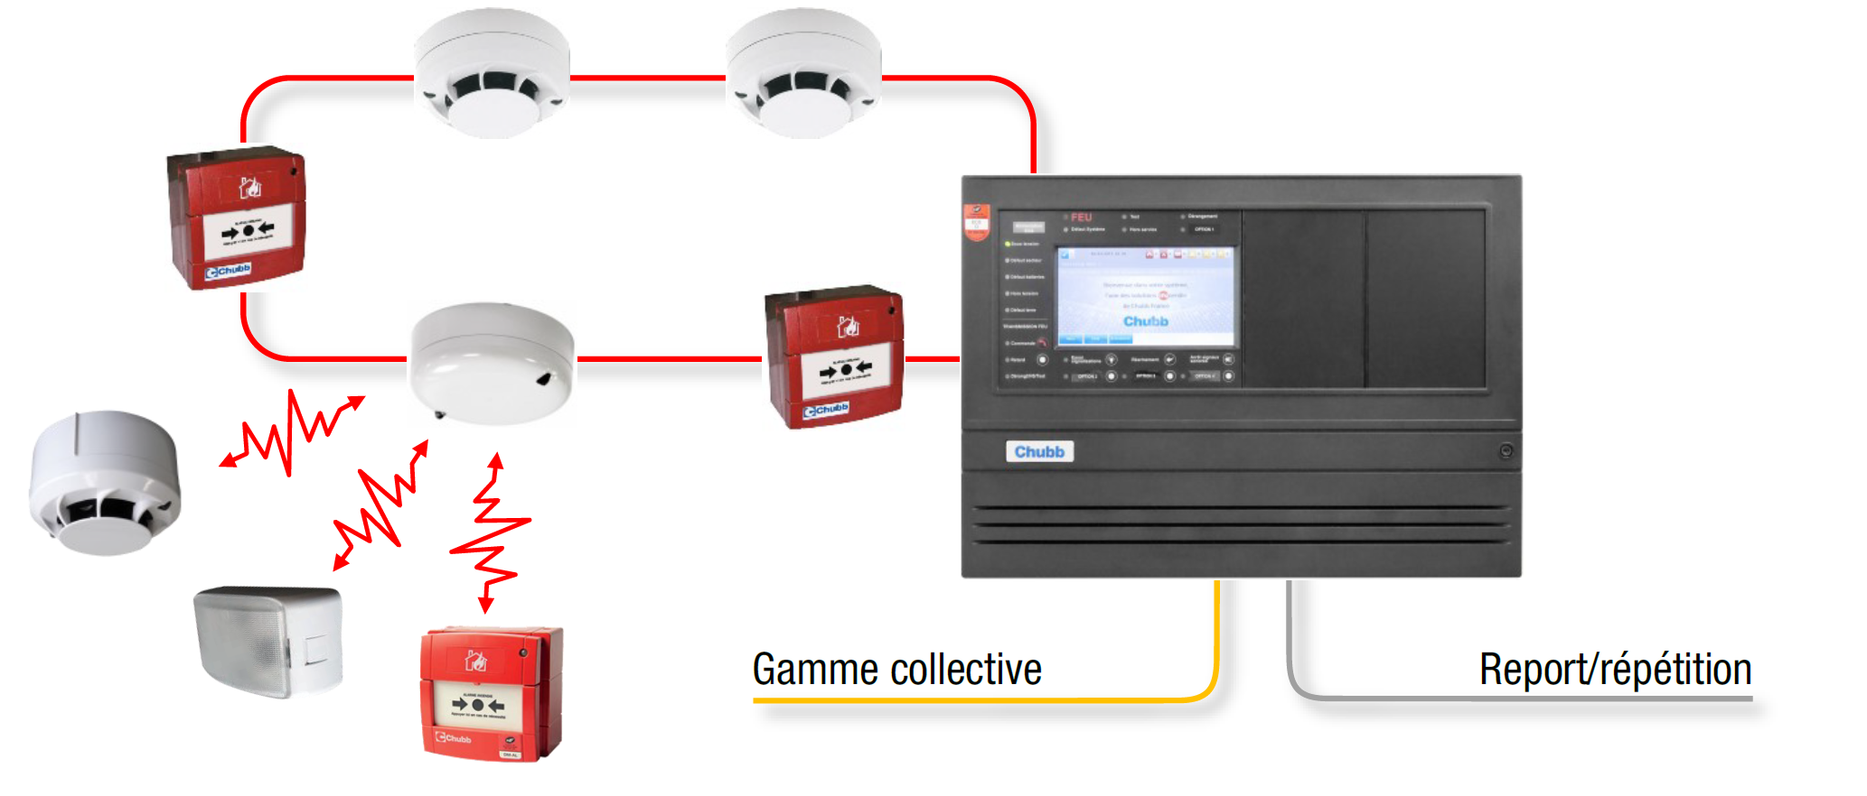
Gamme INFLUENCE
Les ECS / ECS-CMSI
CMSI indépendant
(si conforme à configuration
ECS / ECS-CMSI)
INfluence S
CMSI.COM
Relais programmables (entrées / sorties)

Slide 14
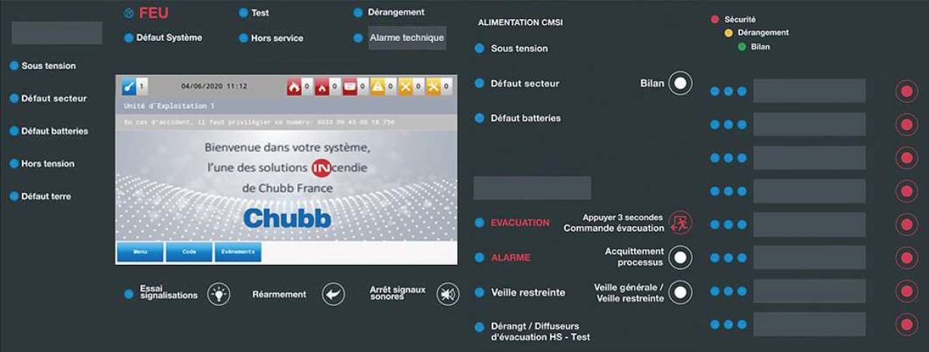
Gamme INFLUENCE
ECS-CMSI intégrés : ergonomie d’exploitation, blocs fonctionnels
Les blocs fonctionnels permettent un repérage facile des signalisations et commandes.
Bloc commandes
et signalisations générales
Bloc
évacuation
Bloc
mise en sécurité
Exploitation simple des unités centrales.
Organisation en blocs fonctionnels.
Consignes sur alarme feu et dérangement.
Textes en clair de 40 caractères par information (zones, adresses, consignes, unité centrale).
Personnalisation des signalisations.
Personnalisation des commandes.
Exemple INfluence I ou INitium I (ECS/CMSI intégré)

Slide 15
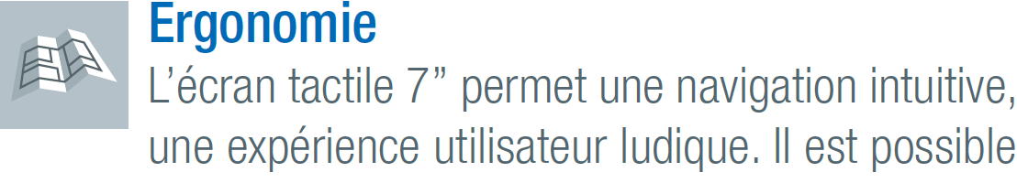
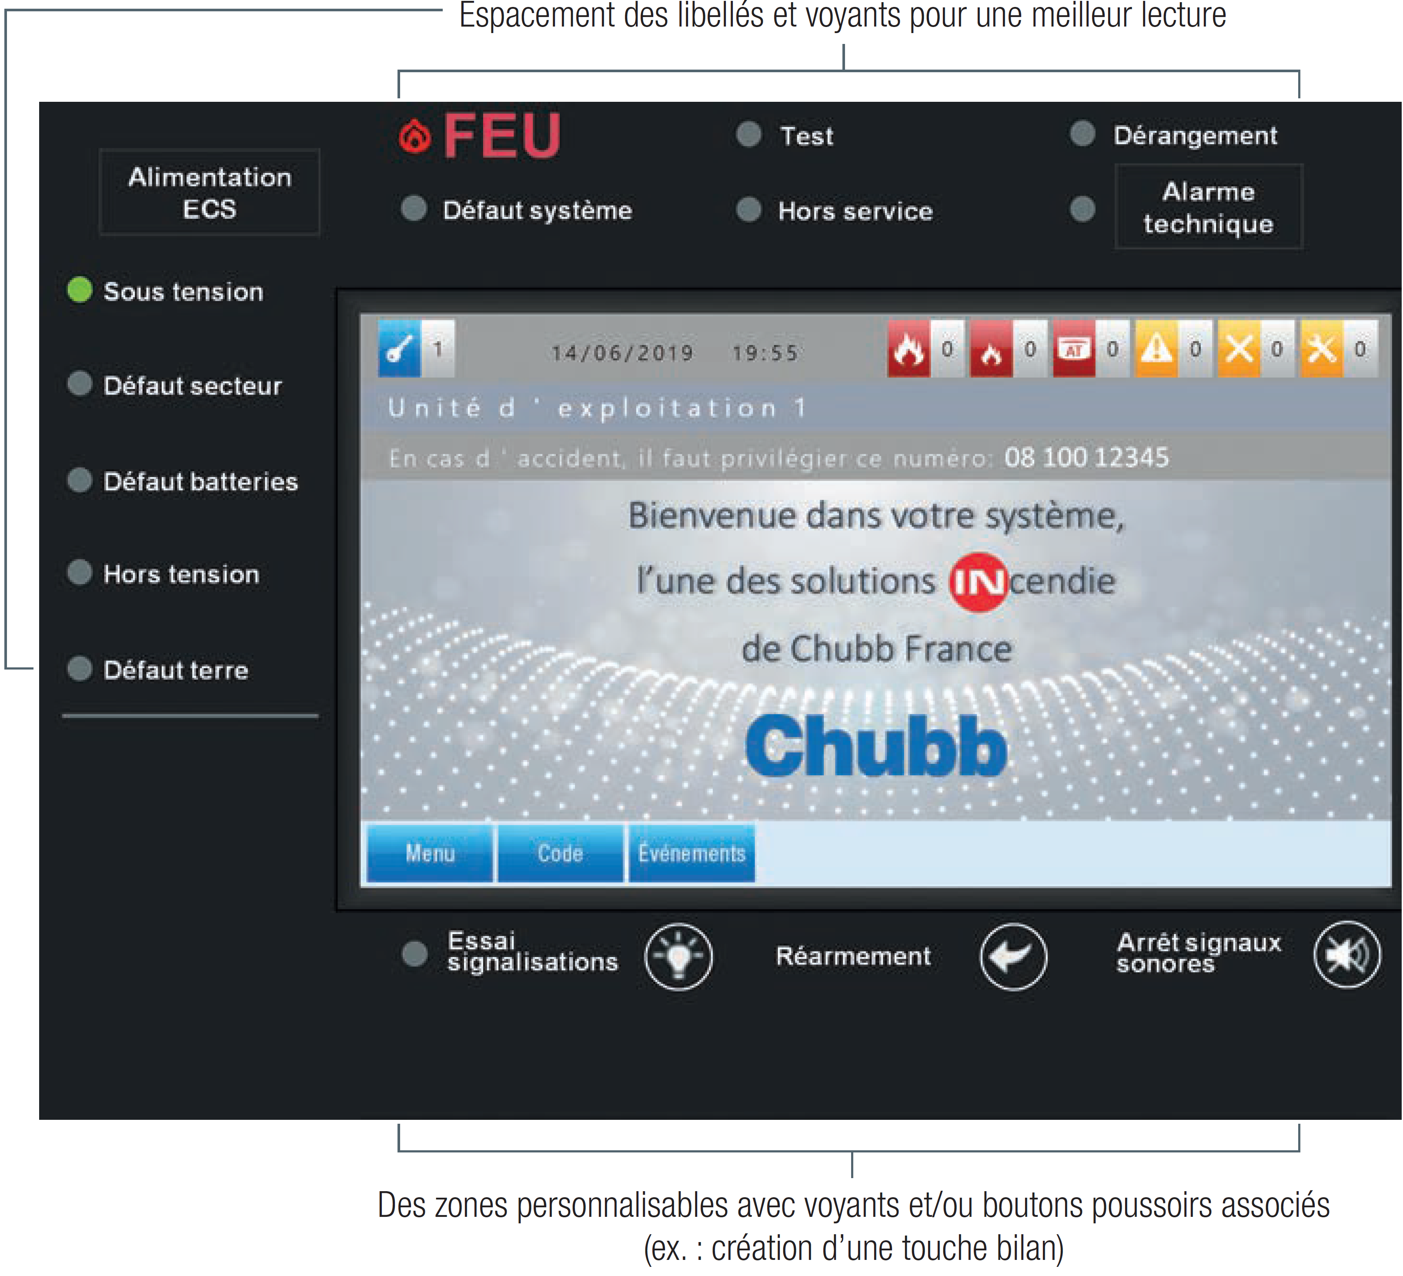
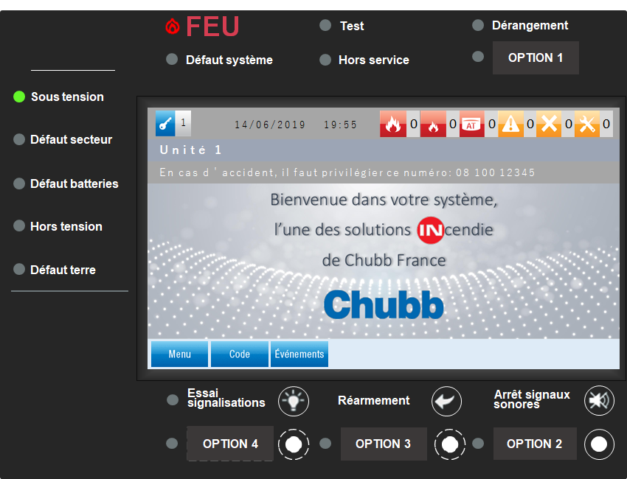
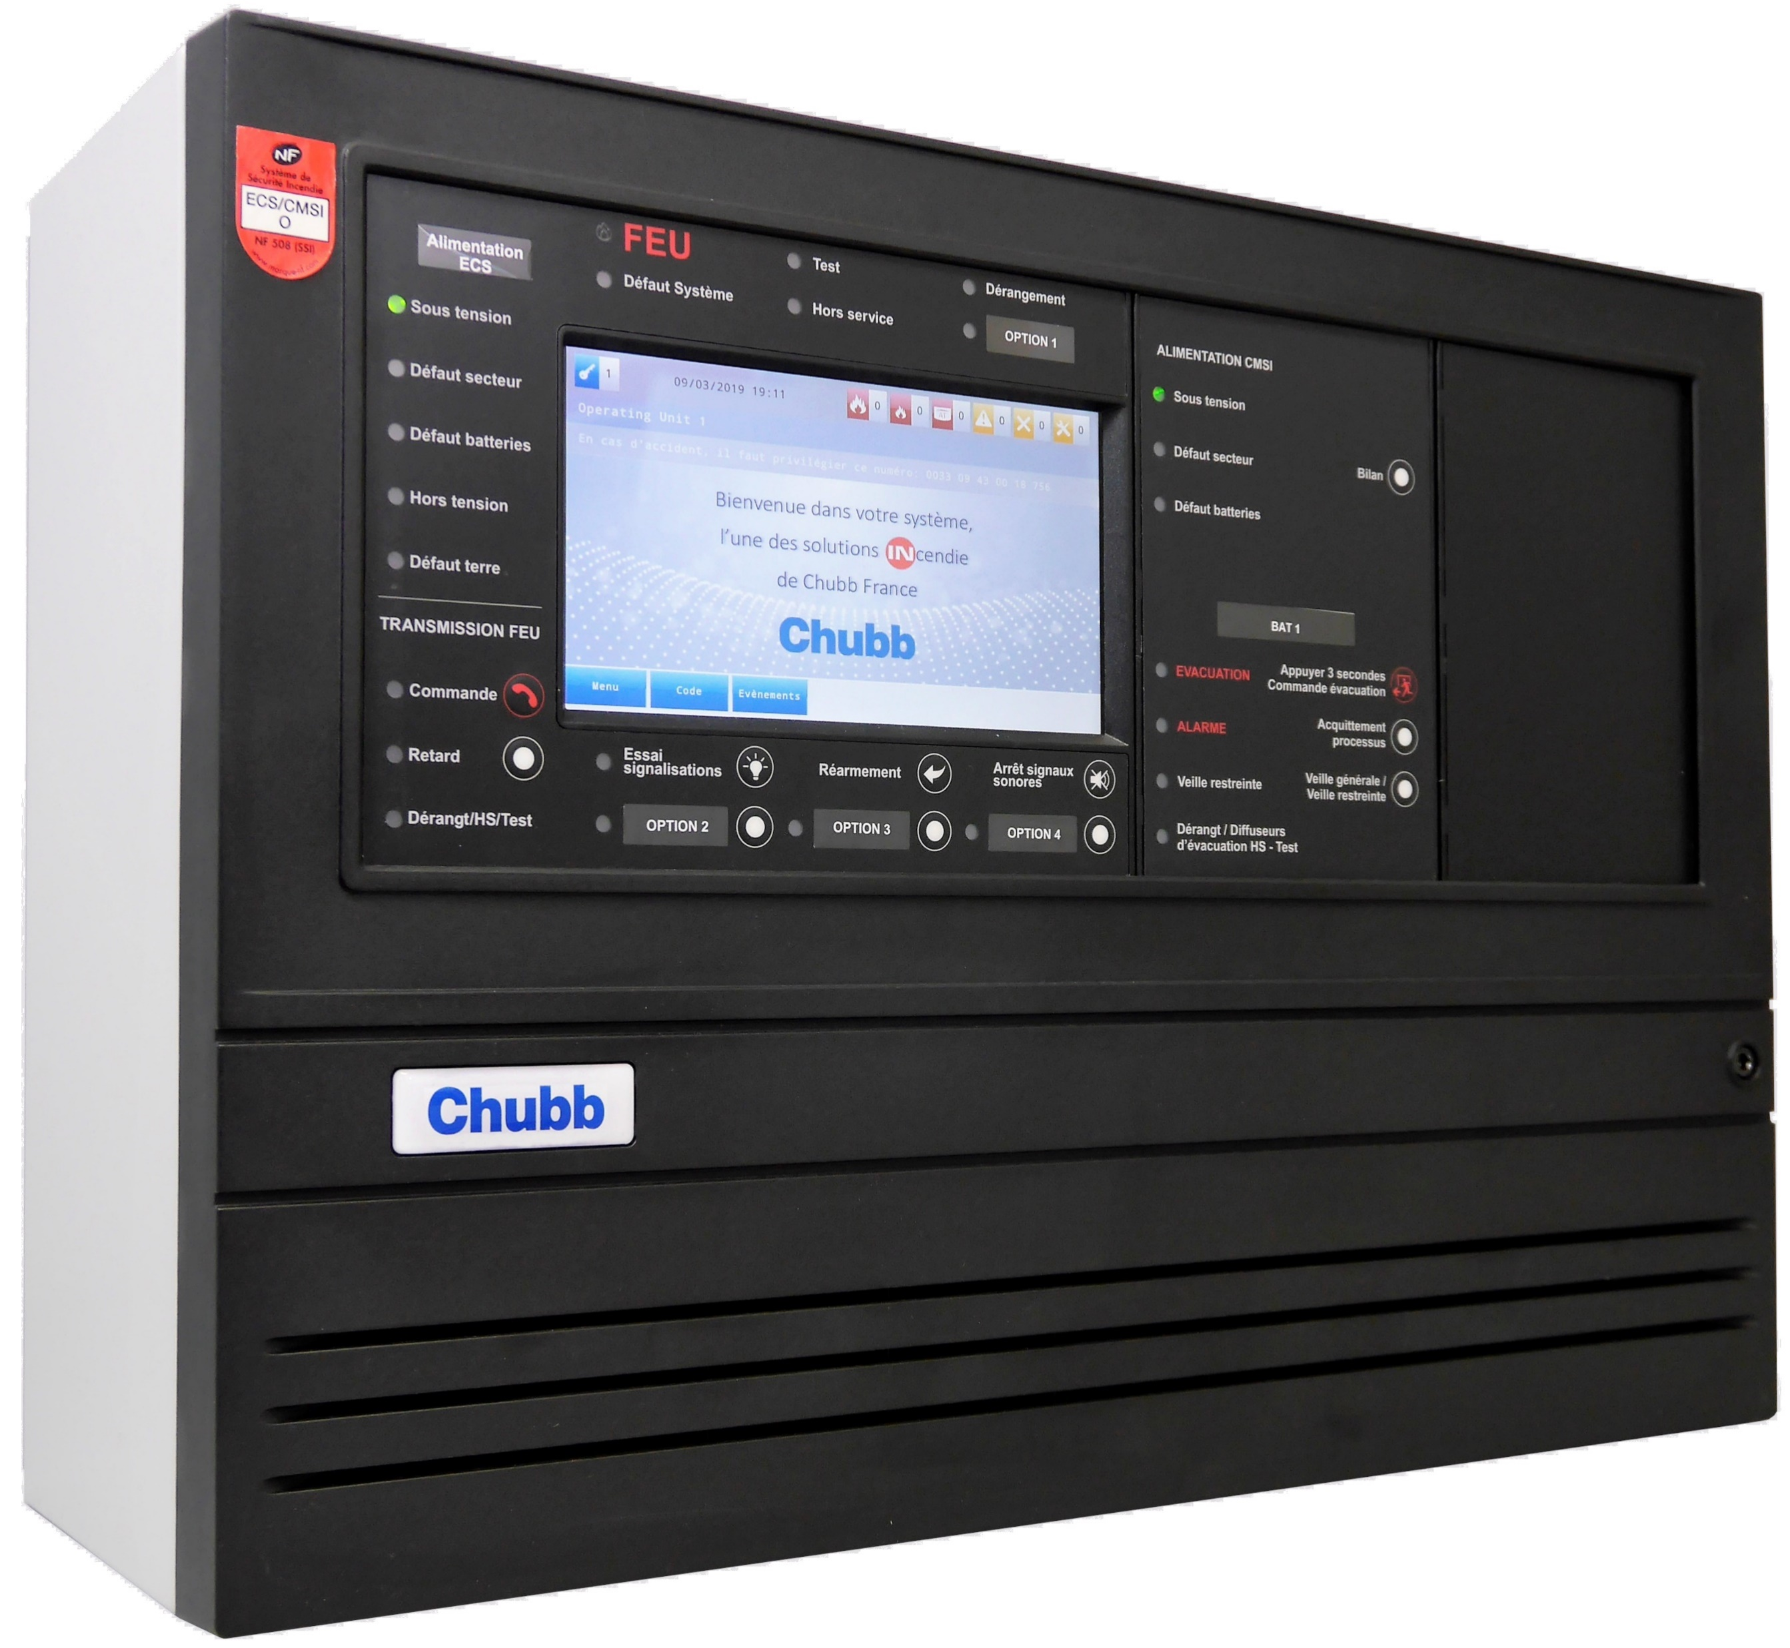
Gamme INFLUENCE
ECS : intuitivité de l’exploitation, écran tactile couleur
Barre des taches, accès tactile
Affichages toujours visibles et accessibles
quelque soit l’évènement en cours
Accès rapide aux menus / codes /évènements

Slide 16
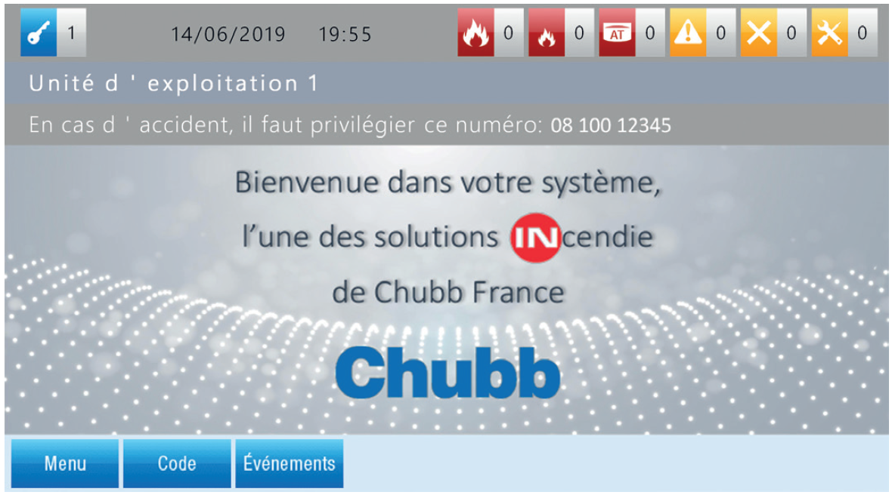


Gamme INFLUENCE
ECS : intuitivité de l’exploitation, barre d’état
Les icônes de la barre d’état permettent d’identifier d’un coup d’œil les informations clé du tableau et le niveau d’accès.
L’affichage de ces icônes est permanent, accessible en tout instant.
Exemple sur ECS INfluence I ; INitium I

Slide 17
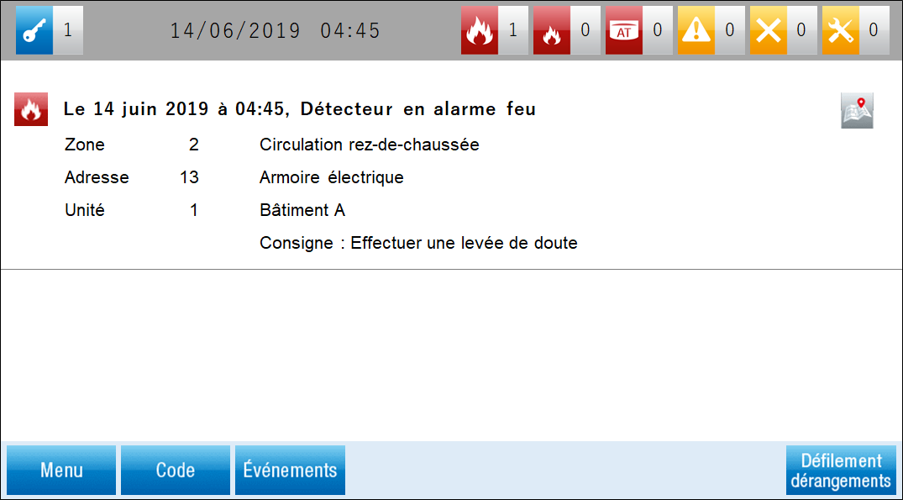
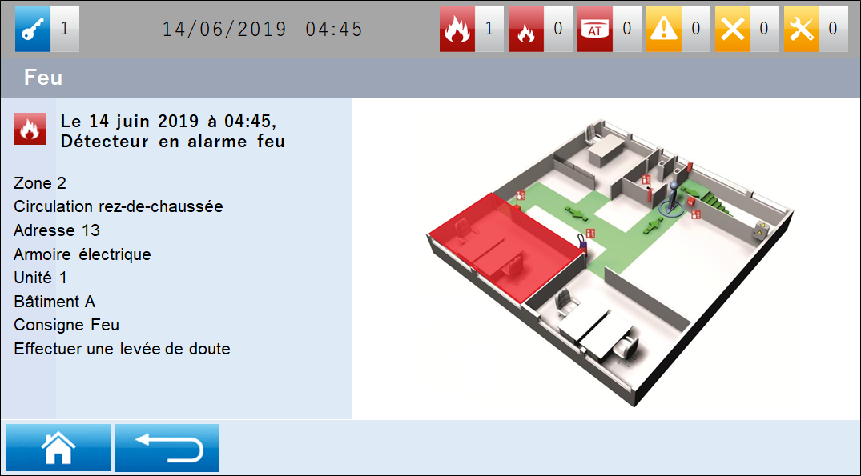

Gamme INFLUENCE
ECS : Affichage consignes et affichage graphique* sur alarme feu & dérangement
* Affichage graphique en option
Consignes feu et dérangement
Affichage graphique
Écran tactile 7’’
L’affichage graphique est disponible sur CMSI catégorie B
(Statut : alarme)

Slide 18
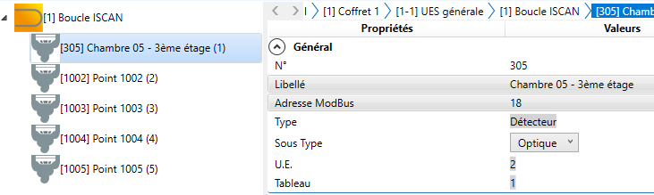
Gamme INFLUENCE
ECS : programmation simplifiée et plus puissante
Gamme Résonance
Gamme INfluence
Adresse figée à un format prédéfini :
Adresse logique libre et programmable
XX
Y
ZZ
De 1 à 16000
adresses techniques…
… identifiables librement
de 1 à 65000
N° de la voie
de transmission
0 si DAI
1 si DMA
Adresse des roues codeuses du point
Facilite les définitions des zones de la coordination SSI;
Reprise à l’identique des programmations Résonance, Activa;
Reprise à l’identique des programmations toutes marques.
Le numéro du point est libre ;
L’adresse d’un point peut coïncider :
- Aux n° des locaux à sommeil, bureaux, ….
- Le 1er chiffre peut correspondre à l’étage où se situe le point.
N° Point | Type | Tableau | Bus | Adresse
2101 | Déclencheur | 1 | 2 | 101
2001 | Détecteur | 1 | 2 | 1
2102 | Alarme Technique | 1 | 2 | 102
Conseils Chubb :
Garder les 2 derniers chiffres identiques à l’adresse des roues codeuses du point.
Faire coïncider l’adresse physique et logique → favorise la qualité de prestations des services installation et maintenance/dépannage.

Slide 19
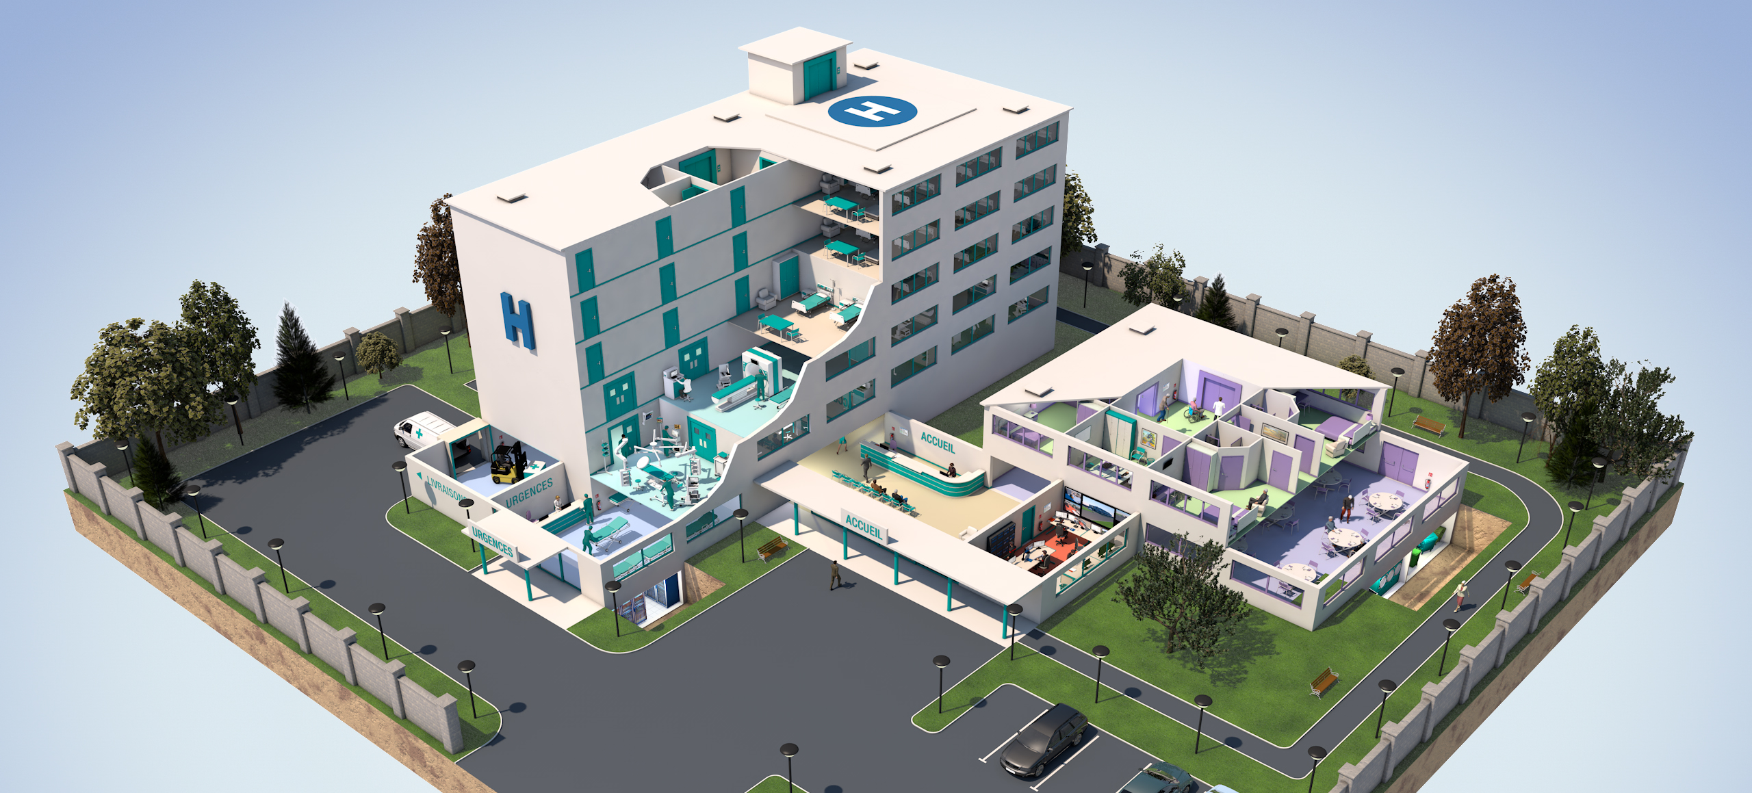
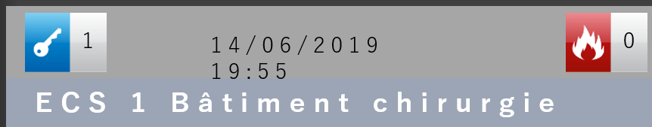
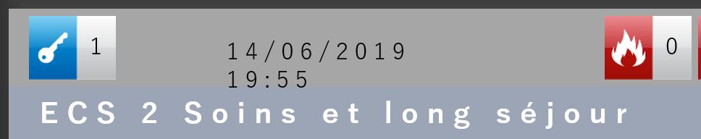
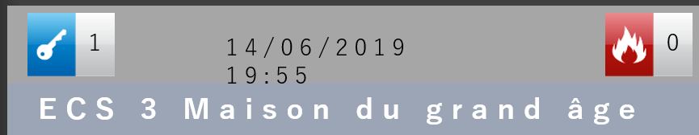
Gamme INFLUENCE
ECS : exploitation simplifiée : l’accès aux tableaux d’un même réseau (1/2)
Unité composé de plusieurs ECS
Cas n°1 :
Chaque ECS gère ses informations et commandes.
1
2
3
1
2
2
3
1
3
Ce schéma n’est pas un schéma de réalisation, il illustre la relation fonctionnelle entre les différents tableaux du réseau

Slide 20
Gamme INFLUENCE
ECS : exploitation simplifiée : l’accès aux tableaux d’un même réseau (2/2)
Cas n°2 :
Chaque ECS gère ses informations.
Chaque ECS gère les informations et commandes des ECS du réseau.
Chaque ECS est identifié sur 40 caractères.
Unité composé de plusieurs ECS
1
1
1
2
3
2
3
2
3
1
2
3
2
3
2
1
3
1
3
1
2
Ce schéma n’est pas un schéma de réalisation, il illustre la relation fonctionnelle entre les différents tableaux du réseau

Slide 21
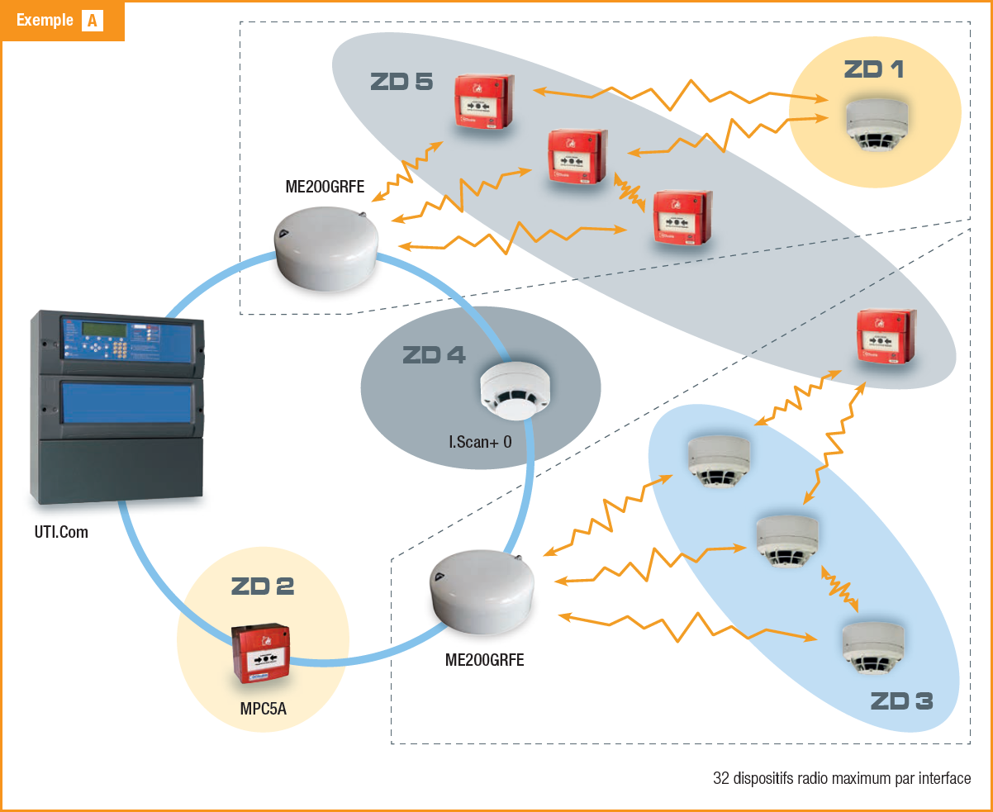
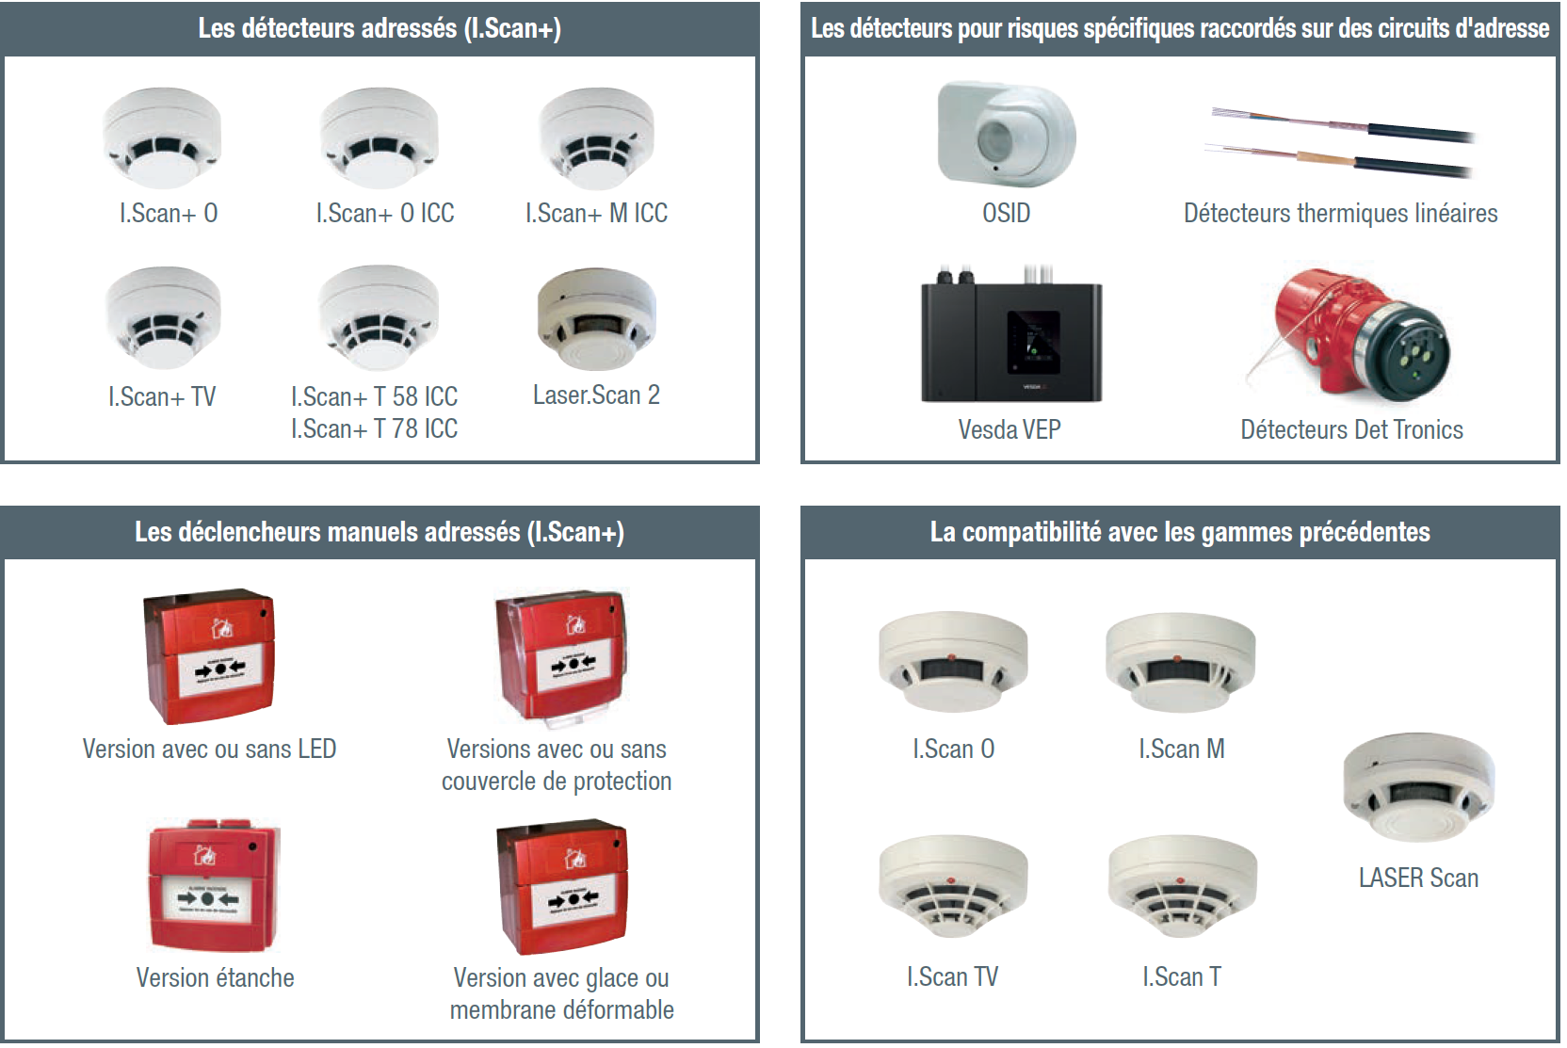

Gamme INFLUENCE
ECS : détection automatique d’incendie et gamme radio R.SCAN+

Slide 22



Gamme INFLUENCE
ECS : détecteurs automatiques d’incendie et gamme radio R.SCAN+

Slide 23

gamme influence
Systèmes de mise en sécurité incendie A & B

Slide 24




Gamme INFLUENCE
CMSI : les configurations
Hors mise en réseau, miroirs, …

Slide 25

Gamme INFLUENCE
CMSI : catégorie A / catégorie B

Slide 26



Gamme INFLUENCE
CMSI (catégorie A) : intuitivité de l’exploitation, écran tactile couleur
Barre des taches, accès tactile
Affichages toujours visibles et accessibles
quelque soit l’évènement en cours
Accès rapide aux menus / codes /évènements

Slide 27


Gamme INFLUENCE
CMSI (catégorie B) : intuitivité de l’exploitation, écran tactile couleur
Barre des taches, accès tactile
Affichages toujours visibles et accessibles
quelque soit l’évènement en cours
Accès rapide aux menus / codes /évènements

Slide 28





Gamme INFLUENCE
CMSI (catégorie A et B) : intuitivité de l’exploitation, barre d’état
Les icônes de la barre d’état permettent d’identifier d’un coup d’œil les informations clé du CMSI et le niveau d’accès.
L’affichage est permanent et accessible en tout instant.
Exemple sur CMSI de catégorie A ;
En catégorie B : statut d’alarme.

Slide 29


Gamme INFLUENCE
CMSI (catégorie B) : Affichage consignes et affichage graphique* sur alarme feu & dérangement
* Affichage graphique en option
Consignes d’alarme
Affichage graphique
Écran tactile 7’’
L’affichage graphique est disponible sur CMSI catégorie B (Statut : alarme)

Slide 30

Gamme INFLUENCE
CMSI (catégorie A et B) : les fonctions de mise en sécurité
(x)
(x) À sortir
(xx)
(xx) Commande interdite

Slide 31






Gamme INFLUENCE
CMSI (catégorie A et B) : fonctions de mise en sécurité, boutons poussoirs
Les boutons poussoirs obéissent à un code de couleur :
Boutons poussoirs blancs :
Boutons poussoirs rouges :
opérations usuelles effectuées directement au niveau d’accès correspondant.
commandes de mise
en sécurité.

Slide 32




Gamme INFLUENCE
CMSI (catégorie A et B) : fonctions de mise en sécurité, aide à l’exploitation
Rouge fixe :
Commande effectuée sur fonction sans
contrôle de position
Fonctions sans
contrôle de position
Jaune clignotant :
Fonctions avec
contrôle de position
Blocage d’une fonction avec contrôle de position
Exemple :
interverrouillage désenfumage

Slide 33




Gamme INFLUENCE
CMSI (catégorie A et B) : Modes de commande de chaque ZDA

Slide 34




Gamme INFLUENCE
CMSI (catégorie A et B) : carte SATI IN
Faciliter l’exploitation par adressage DAS/DCT
Télécommande collective
IP
66
< 3m
DCT 1
DCT 2
DCT X
DCT10
Contrôle de position individuel
Ces schémas ne sont pas des schémas de réalisation, se conformer aux notices d’installation des matériels;

Slide 35


Gamme INFLUENCE
CMSI (catégorie A et B) : carte SATC IN
Faciliter l’exploitation par adressage DAS/DCT
Faciliter le raccordement des DAS/DCT sur un satellite SAT C 4/8 voies Lon LPT lorsqu’on souhaite bénéficier de la fonction d’identification individuelle de DAS/DCT en contrôle de position sur une même ligne de contrôle.
Le module inclut :
les diodes pour le contrôle de position,
les résistances fin de ligne,
les cavaliers permettant de configurer le module en fonction de son adresse de 1 à 4.
Un libellé spécifique devient associable pour chaque adresse et pour chaque sortie de SAT C IN 4/8 voies LON LPT.
Une résistance de 46,4 KΩ, 1 %, 1/4 W est livrée avec chaque module.
Elle doit être placée sur le bornier du SAT C 4/8 voies Lon FTT pour les DAS à contrôle de position PA ou PS.
MD 1
SATC IN 8
MD X
SATC IN 8
MD 30
SATC IN 8
Télécommande collective
DCT 1
DCT 2
DCT 3
DCT4
Contrôle de position individuel via DAS CP
Ces schémas ne sont pas des schémas de réalisation, se conformer aux notices d’installation des matériels;

Slide 36





Gamme INFLUENCE
CMSI (catégorie A et B) : confort d’exploitation de la mise en sécurité

Slide 37

gamme influence
Mise en réseau

Slide 38



Gamme INFLUENCE
La mise en réseau : liaisons fonctionnelles entre les tableaux
ECS
CMSI
1
1
2
2
3
4
3
4
FAD
MCO
UAE
INnova FAD ECS
INnova FAD CMSI
INnova - UAE
Optima Vision
1
2
1
2
1
2
3
4
3
4
3
4
Consultation à distance ;
Synthèse des centrales raccordées ;
Interactions avec le SSI.
Face avant distribuée d'un ECS ;
Exploitation / consultation à distance.
Matériel central optionnel du CMSI ;
Permet une exploitation en mode miroir.
Ce schéma n’est pas un schéma de réalisation, il illustre la relation fonctionnelle entre les différents tableaux du réseau

Slide 39


Gamme INFLUENCE
La communication native
Le réseau Ethernet est utilisé pour la transmission d'information de centrale à un ou des superviseurs ou pour le téléchargement des programmations dans toutes les centrales depuis un seul point.
Les centrales ne communiquent pas entre elles via le réseau Ethernet.
Branchement direct
dans la centrale
sur un des
2 ports
RJ45

Slide 40


gamme influence
Tableau répétiteur d’exploitation

Slide 41



Gamme INFLUENCE
Tableaux répétiteurs d’exploitation
Un produit unique aux configurations multiples
INnova – TRE ECS
INnova – TRE Evac
INnova – TRE ECS/CMSI

Slide 42
Gamme INFLUENCE
Association à une ou plusieurs centrales des gammes Résonance et INfluence.
Signalisation d’un arrêt de communication avec la centrale.
Signalisation pendant 1h d’un manque d’alimentation.
Paramétrage par répétiteur du report de signalisations des :
Zones de détection,
Zones de diffusion d’alarme,
Fonctions de mise en sécurité, (qui lui sont associées).
Paramétrage par répétiteur de la signalisation ou non des dérangements.
Paramétrage par répétiteur du mode de fonctionnement de l’arrêt des signaux sonores :
Transmission de l’arrêt signal sonore du répétiteur vers les autres répétiteurs,
Arrêt signal sonore d’une centrale pris en compte par le répétiteur,
Arrêt signal sonore d’un autre répétiteur pris en compte par le répétiteur.
Signalisation spécifique "Votre secteur" quand le répétiteur et la zone de détection en feu appartiennent à un même secteur.

Slide 43














Gamme INfluence
Unités d’aide à l’exploitation
Supervision

Slide 44














Optima Vision, unité d’aide à l’exploitation
Protocoles, bases de données, synoptiques
Serveur
1
Activa
Résonance
Protocoles : serveur OPC – Modbus / TCP
Interface de communication entre le SSI et Optima Vision.
Passe les commandes ;
Remonte l’état de chaque point.
2
La base de données Chubb Expert
contient toutes les données de configuration du site.
3
Bâtiment
Niveau
Sous-niveau
Les synoptiques
Sont enregistrés dans le projet ;
Créent automatiquement l’arborescence.

Slide 45















Optima Vision, unité d’aide à l’exploitation
Organisation de l’affichage sur écran
4
Bandeau des commandes et des indications.
4
Affichage du plan de masse "site". Niveau de zoom configurable
Nombre de zones en alarme feu
Nombre de zones en préalarme
Nombre de zones
en alarme technique
Consignes de test et de maintenance en cours.
Historique des alarmes,
Historique des évènements.
Nombre de zones en dérangement
Nombre de zones hors service
Nombre de zones
en test
Nombre présélectionné de commandes et d’états.
Paramétrage des commandes du pupitre (ensemble des cdes).
Messages non acquittés
Niveau d’accès sur la session en cours
Aide
en ligne
Menu contextuel : Gestion des utilisateurs, main courante (option),
permis feu, configuration des consignes.

Slide 46





























































Optima Vision, unité d’aide à l’exploitation
Bibliothèques de symboles
Bibliothèques disponibles de symboles :
Icônes, pictogrammes, iso, photos
Plus de 60 symboles / icônes
Exemples
Icônes
Picto-
grammes
Iso
Photos
Détection automatique
Déclencheurs manuels
Évacuation
incendie
Mise en sécurité
incendie
Divers
Détecteur
optique
Volet de
soufflage
BAES
Moteur de
soufflage

Slide 47

Optima Vision, unité d’aide à l’exploitation
Les évolutions
Outil de configuration automatique pour les centrales des Gammes INfluence, Résonance (.Com), ACTIVA/ACTIVACOM ;
Outil d’assistance à la création des synoptiques et au placement des symboles ;
Mécanisme d’affectation des symboles des DCT en fonction de leur libellé ;
Gestion des consignes de maintenance et de test ;
Synthèse de mise en sécurité détaillant les liens Zone / Fonction / Fonction chaînée / DCT.
Clients légers (Html 5) : compatibles navigateurs Edge, Google Chrome, Safari.
Affichage plans 3D ;

Slide 48



Optima Vision, unité d’aide à l’exploitation
Synthèse
Gestion des scenarios de sécurité
profils utilisateurs maitrisés
Exploitation graphique
Consignes sur alarme
Main courante
Moteur graphique d'affichage des plans - symboles animés - affichage multifenêtres - gestion multi-protocoles - serveur OPC, MODBUS,…
base de données SQL - Enregistrement des historiques et configurations - Existe en version U.A.E. ou version technique

Slide 49

gamme influence
Programmation Chubb Expert

Slide 50


Gamme INFLUENCE
Programmation Chubb Expert
Identification de site et de prestataires
Attribution de consignes adaptées aux remontées de défauts;
Identification dans la centrale des prestataires du site installé

Slide 51
Gamme INFLUENCE
Programmation Chubb Expert
Opérations de mise en service et d’installation améliorées
Opération | Résonance |  | Commentaires
Pose coffrets |  |  | Gabarit de percement livré avec INfluence., dépose de la porte de la centrale rapide.
Entrées de câbles |  |  | Entrée de câbles plus grande, 2 entrées 230V, pas de réglettes à démonter/ remonter.
Raccordements |  |  | Mise à la terre des écrans effectués par l’écrasement des câbles sur les réglettes au lieu d’un raccordement individuel sur Influence. Solution favorisant la qualité pour INfluence.
Programmation |  |  | Les deux systèmes sont très proches. Toutefois, plus d’informations programmables possibles sur INfluence : Déclaration des coffrets, emplacement des cartes, icônes à associer aux voies de DCT, plans à associer aux ZD). C’est optionnel mais apporte à l’exploitant de nombreux avantages et facilite les extensions et la maintenance.
Téléchargement |  |  | Le temps de téléchargement du firmware d’INfluence est légèrement plus long (environ 15 minutes).
 |  |  | INfluence inclut la mise à jour de toutes les cartes de la centrale en une fois. Résonance nécessite une mise à jour carte par carte.
Modernisation |  |  | Chubb Expert INfluence permet l’import de la programmation Résonance sans outil de conversion. Les seules informations à renseigner, si on le souhaite, sont les infos complémentaires éventuelles.
Essais |  |  | INfluence a son archivage récupérable sur clé USB ou via le logiciel Chubb Expert.
Outils |  |  | Pas de différence, les outils sont les mêmes.

Slide 52




Gamme INFLUENCE
Programmation Chubb Expert
Import des programmations dans la centrale

Slide 53




Gamme INFLUENCE
Programmation Chubb Expert
Vue générale

Slide 54

Gamme INFLUENCE
Programmation Chubb Expert
Programmation détection incendie

Slide 55



Gamme INFLUENCE
Programmation Chubb Expert
Programmation détection incendie
Ajout point par point
Ajout par groupe de points

Slide 56


Gamme INFLUENCE
Programmation Chubb Expert
Programmation mise en sécurité incendie

Slide 57


Gamme INFLUENCE
Programmation Chubb Expert
Programmation mise en sécurité incendie

Slide 58


Gamme INFLUENCE
Programmation Chubb Expert
Programmation contrôlée

Slide 59


Gamme INFLUENCE
Programmation Chubb Expert
Programmation contrôlée
Le port USB permet :
La récupération de l'historique de la centrale ;
La récupération des essais de détection incendie ;
La récupération de la programmation ;
Le téléchargement de la programmation de la clé USB dans la centrale

Slide 60

gamme influence
Certifications / associativités

Slide 61
Gamme INFLUENCE
Configurations et associativités
 | INfluence S | INitium S | CMSI.COM
INfluence I | ■ | ■ | ■
INitium I |  | ■
UTI.COM |  |  | ■
Catégorie B → | ■ | ■ | ■
 | INnova TRE
Gamme .Com (UTI / CMSI) | ■
INfluence I | ■
INitium I | ■
INfluence S | ■
INitium S | ■

Slide 62

Gamme INfluence
Modernisation

Slide 63

Gamme INFLUENCE
Les bases du programme OPTIMA Evolution de Chubb France
Éléments de modernisation - Le cycle de vie des installations
Chubb France met tous les moyens en œuvre pour assurer la disponibilité de ses gammes de produits au minimum 10 ans après leur date d’installation ⁽¹⁾ ⁽²⁾.
En cas d’obsolescence des composants, Chubb France propose des solutions fonctionnellement équivalentes.
Chubb France dispose des moyens techniques et réglementaires permettant la modernisation en douceur des installations des gammes précédentes vers les gammes de commercialisation courante (Optima Résonance, INfluence⁽³⁾).
Périphériques
Gamme X
Commercialisation
Tableaux gamme X
x années
SAV
Gamme X
Commercialisation
Tableaux gamme Y
SAV
Gamme Y
Périphériques
gamme Y
⁽¹⁾ Sauf cas de force majeure
⁽²⁾ Voir le document 9001888 Rév.0 « Cycle de vie »
⁽³⁾ bilan auprès de votre chargé de clientèle

Slide 64

Modernisation d’un système de détection incendie

Slide 65


Gamme INFLUENCE
Modernisation d’un système de détection incendie
Extensions, modernisations : quelles sont les exigences normatives ?
Exigences ECS / SDI : Commission AFNOR S 61 D - Systèmes de détection d'incendie
(Document N 617 du 5 juillet 2013.)
Exigences CMSI / SMSI
Le comité Afnor n’a pas statué sur ces principes pour les SMSI (CMSI, liaisons, DAS, DCT, …).
Exigences maintenance
NF S61-933 (déc. 2022) – Extrait (§1)
« L'ajout de tout équipement dans l'installation est considéré comme une modification et donc traité par un installateur dans le cadre des normes d'installation des normes NF S 61-970 et NF S 61-932. »

Slide 66

Gamme INFLUENCE
Modernisation d’un système de détection incendie
De Activa 256/1000 ....

Slide 67



Gamme INFLUENCE
Modernisation d’un système de détection incendie
... à UTI.COM - 1ère phase
Reprise temporaire de l’existant
(Associativité des détecteurs et
déclencheurs existants avec le nouveau
tableau ECS)
Basculement par phase de points et lignes de détection trop anciennes
Bilan de câblage
Evaluation de reprise des lignes de détection existantes
Évaluation de la possibilité d’effectuer les modifications par tranches de travaux
Les modernisations doivent se conformer aux exigences réglementaires et normatives applicables au cas par cas.
Ces schémas ne sont pas des schémas de réalisation, se conformer aux notices d’installation des matériels;

Slide 68


Gamme INFLUENCE
Modernisation d’un système de détection incendie
... à UTI.COM - 2ème phase
Requalification des voies de transmission existantes de détection incendie;
Possibilité d’intégrer la gamme radio R.SCAN+ (allègement du câblage)
Remplacement des anciens points de détection incendie et déclencheurs manuels, indicateurs d’action résiduels.
Intégration dans l'étude de la norme NF S 61-970, avec mesure des écarts pour présentation à la commission de sécurité (GN10 en ERP).
L’exploitation du SSI est préservée;
Les nouveaux détecteurs avec isolateurs intégrés sont installés;
Les modernisations doivent se conformer aux exigences réglementaires et normatives applicables au cas par cas.
Ces schémas ne sont pas des schémas de réalisation, se conformer aux notices d’installation des matériels;

Slide 69
Gamme INFLUENCE
Modernisation d’un système de détection incendie
De UTI.COM ...
Requalification des voies de transmission existantes de détection incendie;
Possibilité d’intégrer la gamme radio R.SCAN+ (allègement du câblage)
Remplacement des anciens points de détection incendie et déclencheurs manuels, indicateurs d’action résiduels.
Intégration dans l'étude de la norme NF S 61-970, avec mesure des écarts pour présentation à la commission de sécurité (GN10 en ERP).
L’exploitation du SSI est préservée;
Les nouveaux détecteurs avec isolateurs intégrés sont installés;
Les modernisations doivent se conformer aux exigences réglementaires et normatives applicables au cas par cas.
Ces schémas ne sont pas des schémas de réalisation, se conformer aux notices d’installation des matériels;

Slide 70

Gamme INFLUENCE
Modernisation d’un système de détection incendie
À INfluence-I
INfluence I et INitium I reprennent les configurations de la gamme Résonance.
Les enveloppes distribuées des UTI.Com sont reprises.
Intégration dans l'étude de la norme NF S 61-970, avec mesure des écarts pour présentation à la commission de sécurité (GN10 en ERP).
Les modernisations doivent se conformer aux exigences réglementaires et normatives applicables au cas par cas.
Ces schémas ne sont pas des schémas de réalisation, se conformer aux notices d’installation des matériels;

Slide 71

Modernisation d’un système de mise en sécurité incendie

Slide 72




Gamme INFLUENCE
Modernisation d’un système de mise en sécurité incendie
De CMSI.COM V3 ....
L’adressage d’exploitation permet à l’exploitant d’optimiser la gestion des dispositifs ;
SATC 8 voies
CCF 1
CCF 2
CCF 3
CCF 4
CCF 5
Positionnement d’un module DAS-CP par DAS (ou proximité immédiate, voir NF S61-932)
Adressage d’exploitation
Les modernisations doivent se conformer aux exigences réglementaires et normatives applicables au cas par cas.
Ces schémas ne sont pas des schémas de réalisation, se conformer aux notices d’installation des matériels;

Slide 73

Gamme INFLUENCE
Modernisation d’un système de mise en sécurité incendie
À Influence-S
INfluence-S reprend une majorité de configurations de CMSI.COM
SAT C IN = SAT C avec une firmware différent.
Modification du Firmware du SAT C pour le transformer en SATC IN
Les coffrets distribués Résonance sont repris.
SATC IN 8 voies
CCF 1
CCF 2
CCF 3
CCF 4
CCF 5
Reprise de la configuration existante et du scénario de sécurité
Mise à jour logicielle du SATC IN
Les modernisations doivent se conformer aux exigences réglementaires et normatives applicables au cas par cas.
Ces schémas ne sont pas des schémas de réalisation, se conformer aux notices d’installation des matériels;

Slide 74


Développer nos solutions incendie d’aujourd’hui et de demain

